Slide 1
Масиви
_
Викладач: Верещагін О.О.

Slide 2
Необхідність групування даних
Уявімо собі, що нам необхідно порахувати середню оцінку в групі. Дуже легко! Для цього ми в циклі запитаємо всі оцінки і додамо їх до змінної для суми. А після виконання циклу цю змінну розділимо на кількість студентів. Усе готово. А що, якщо нам раптом після цього потрібно буде знайти ще й максимальну оцінку в групі? Чи зможемо ми це зробити?! На жаль, ні. А справа в тому, що кожна зі змінних здатна одночасно зберігати лише один елемент інформації. І щоразу в циклі вона перезаписувала попереднє значення оцінки. Буде дуже незручно створювати для кожного елемента змінну. А що, якщо потрібно працювати з багатьма сотнями елементів? Завдання дуже швидко стає нездійсненним. Погодьтеся, створювати кілька сотень змінних — божевілля.

Slide 3
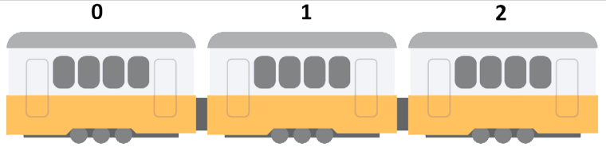
Поняття масиву
Масив — це набір однотипних даних, об'єднаний загальним ім'ям. Уявімо собі масив у вигляді пасажирського потяга, що складається з вагонів. Припустимо, що необхідно створити програму, яка зберігає в собі інформацію про завантаженість потяга по вагонах.
тип_даних імя_масиву[кількість_елементів];
Тип_даних — будь-який з існуючих, відомих вам типів даних. Саме цим типом володітиме кожен елемент масиву.
Iм'я_масиву — будь-яке ім'я, яке підпорядковується «правилам імен змінних».
Кількість_елементів — число елементів у масиві. На цьому місці має знаходитися додатне цілочисельне константне значення. Таким значенням може бути або цілочисельний літерал, або константна цілочисельна змінна.

Slide 4
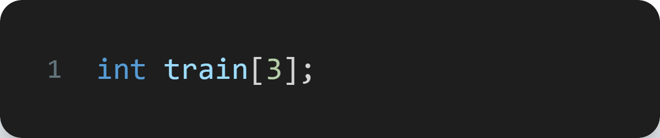
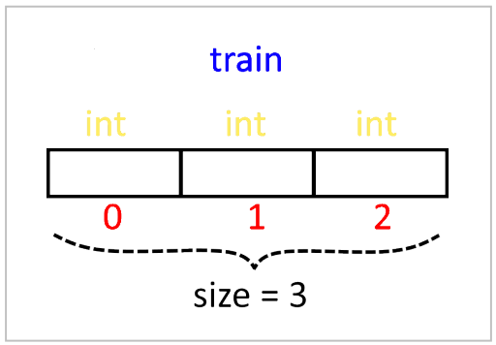
Поняття масиву
Примітка. Зверніть увагу, що кількість елементів масиву має бути визначена на етапі створення програми. Іншими словами, задати розмірність такого масиву залежно від якоїсь умови або за рішенням користувача неможливо. Це призведе до помилки на етапі компіляції.
А тепер уявімо собі невеликий потяг, у складі якого лише 3 вагони. Завантаженість вагона характеризується кількістю вже зайнятих місць. Тобто кожний осередок масиву зберігатиме кількість зарезервованих місць у вагоні. Тому int як тип даних нам підійде найкраще.
Такий запис вказує, що в пам'яті було виділено
три осередки, кожен із яких займає 4 байти

Slide 5
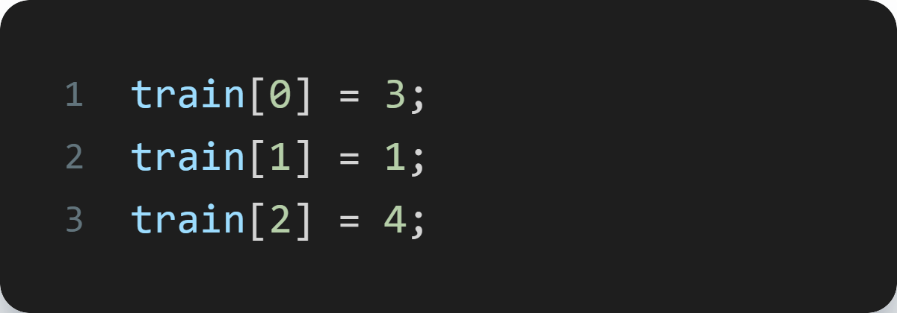
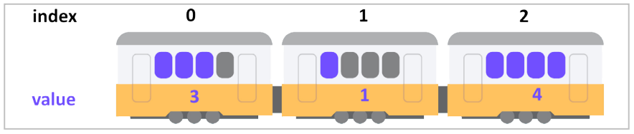
Поняття масиву
Як бачимо, кожна така змінна в масиві є самостійною одиницею під назвою «елемент». А кожен елемент має свій порядковий номер — індекс. За індексом можна звертатися до конкретного елементу масиву. Нумерація елементів у масиві починається з нуля.
Таким чином, щоб заповнити масив значеннями, ми маємо знати його ім'я і номер потрібного осередку.
Ці рядки вказують, що в першому вагоні (нульовий індекс) зайнято три місця, у другому (перший індекс) — одне, а в третьому (другий індекс) — чотири

Slide 6
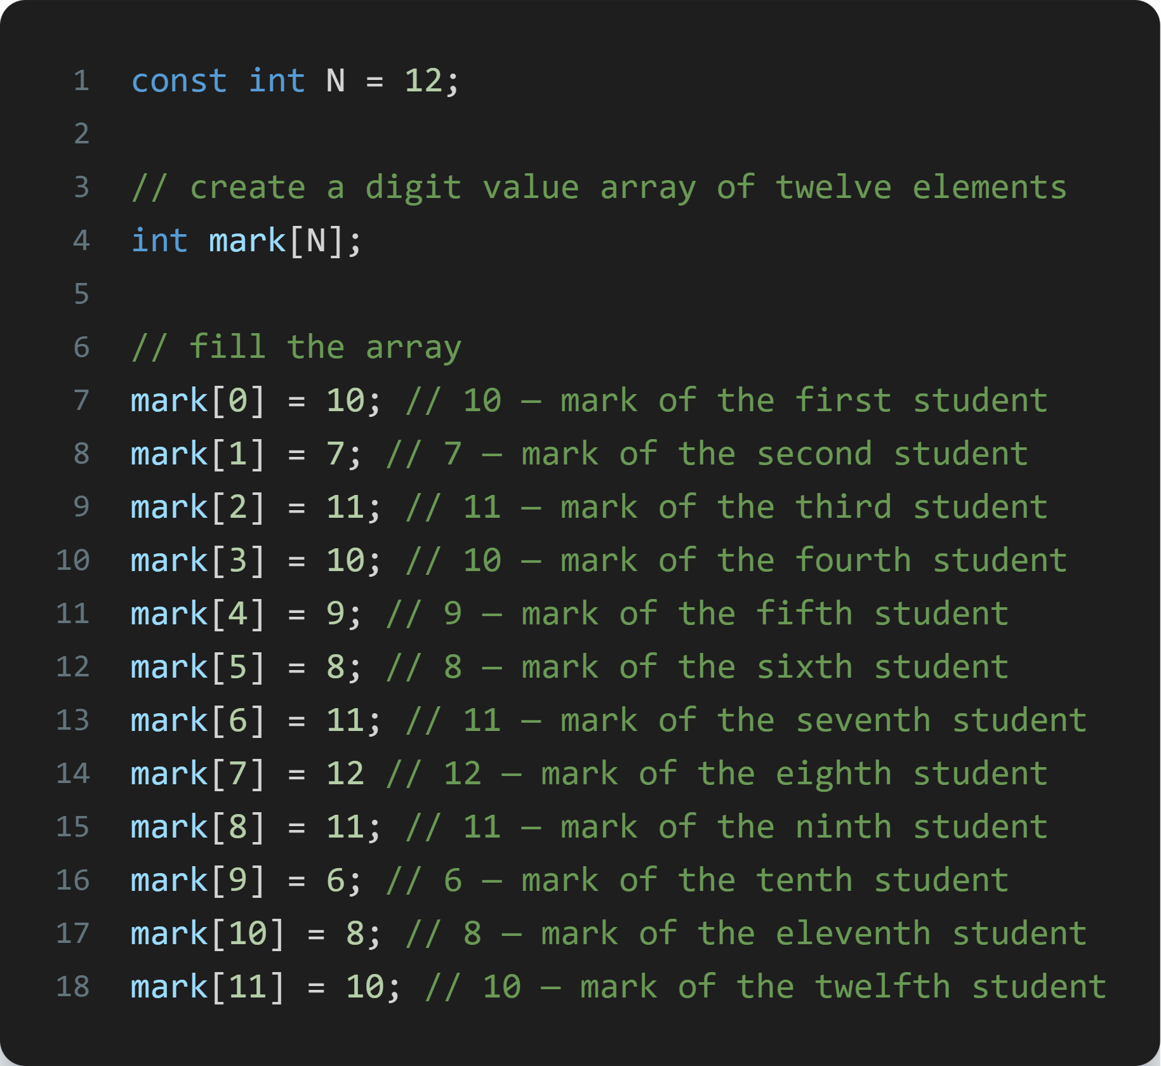
Поняття масиву
У групі навчається 12 студентів. Кожен студент отримує оцінку за виконане домашнє завдання. Необхідно вивести на екран оцінку обраного студента.

Slide 7
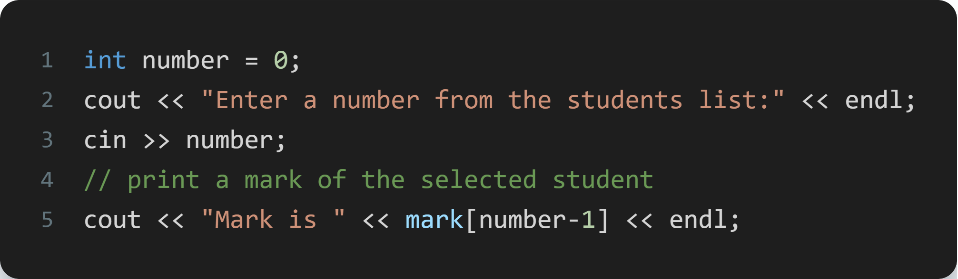
_
Далі нам треба запросити номер студента в користувача, щоб дізнатися його оцінку. Тому створюємо цілочисельну змінну.
Зауважимо, щоб вивести оцінку першого студента, потрібно буде звертатися до нульового осередку, а для другого студента — до осередку з індексом один і так далі. Тому у виводі використовувався запис mark[number-1].
Крім цього, зверніть увагу, що індекс останнього елемента ніколи не буде дорівнювати числу розмірності масиву. Тому що індексація починається з нуля, а не з одиниці.

Slide 8
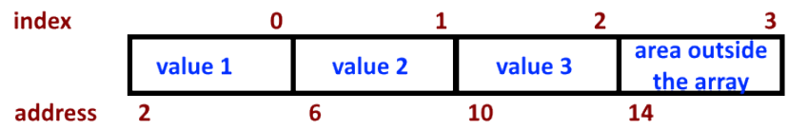
Розташування масиву в пам'яті
Пам'ять є масивом байтів, кожен із яких має свою унікальну адресу.
Ім'я масиву якраз і зберігає в собі адресу, що вказує на місце його розташування. Першим у пам'яті знаходиться нульовий елемент, потім перший і т.д. Елементи розташовуються за зростанням адреси. Один елемент масиву відстоїть від іншого на кількість байт, що дорівнює базовому типу масиву. Формула, за якою проводиться позиціонування за масивом:
базова адреса + розмір базового типу * індекс;
Якщо вказується неправильна адреса, проводиться позиціонування базової адреси на адресу, обчислену за формулами. При цьому програма отримує повний доступ до вмісту осередку пам'яті, який їй по суті не належить. У наслідок цього може статися помилка на етапі виконання.

Slide 9
_
На закінчення треба зазначити, що кожен елемент масиву має свою власну розмірність, яка безпосередньо залежить від типу всього масиву. Наприклад, якщо масив має тип даних int, розмір кожного елемента в ньому — 4 байти. Таким чином, загальний розмір усього масиву обчислюється за формулою:
ЗАГАЛЬНИЙ_РОЗМІР = РОЗМІР_ТИПУ_ДАНИХ *
КІЛЬКІСТЬ_ЕЛЕМЕНТІВ_У_МАСИВІ

Slide 10
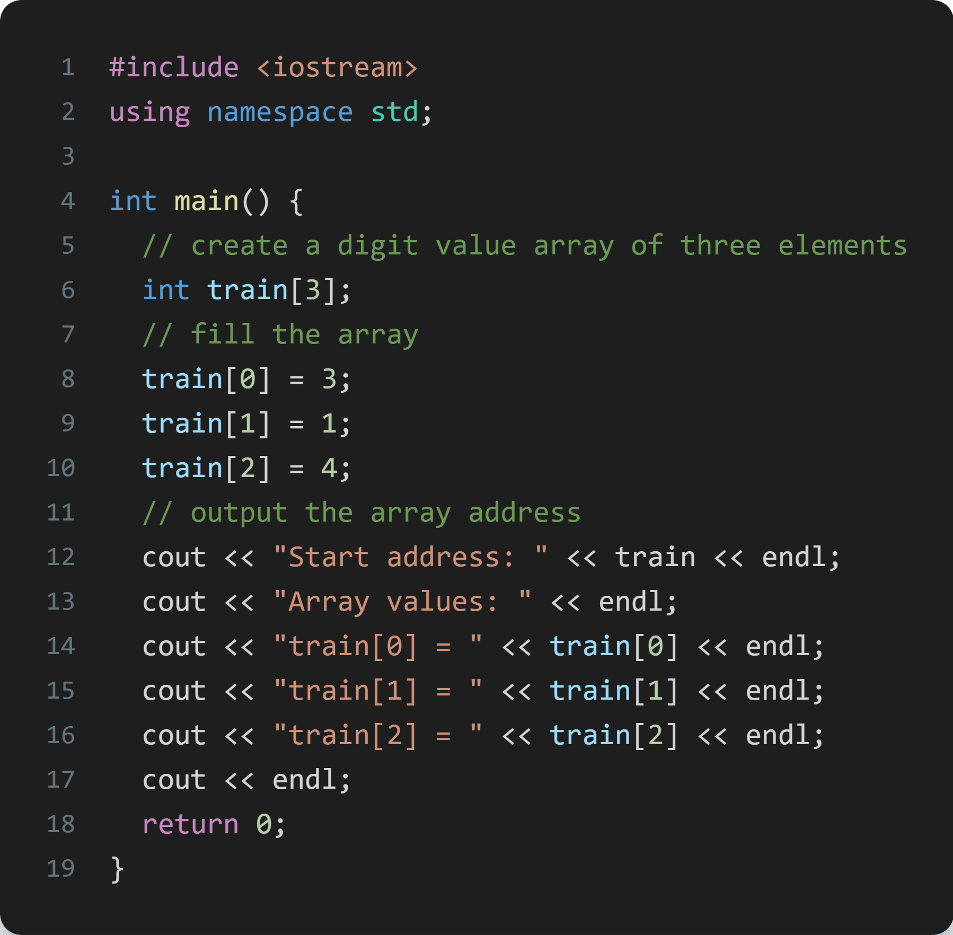
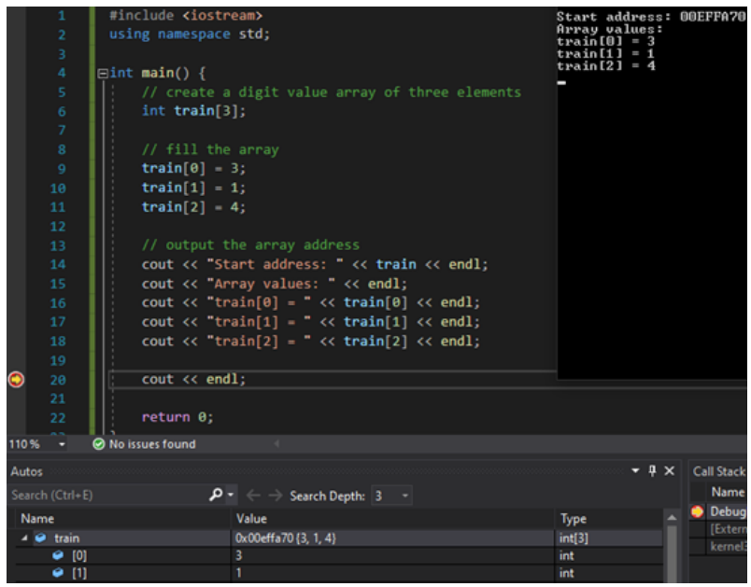
_
_

Slide 11
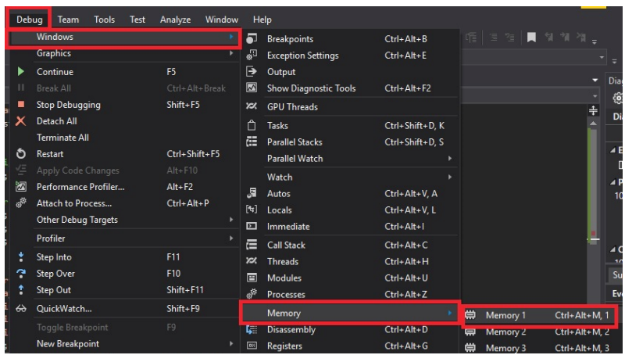
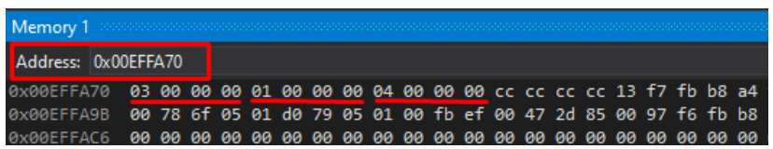
_
_

Slide 12
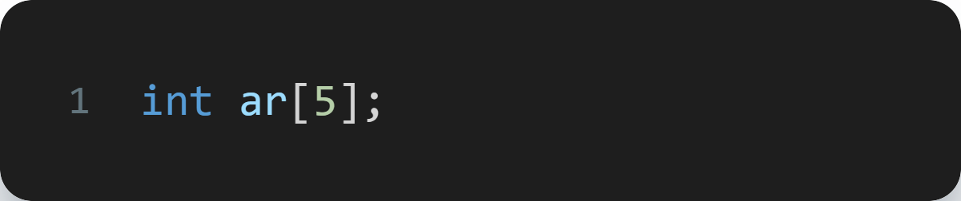
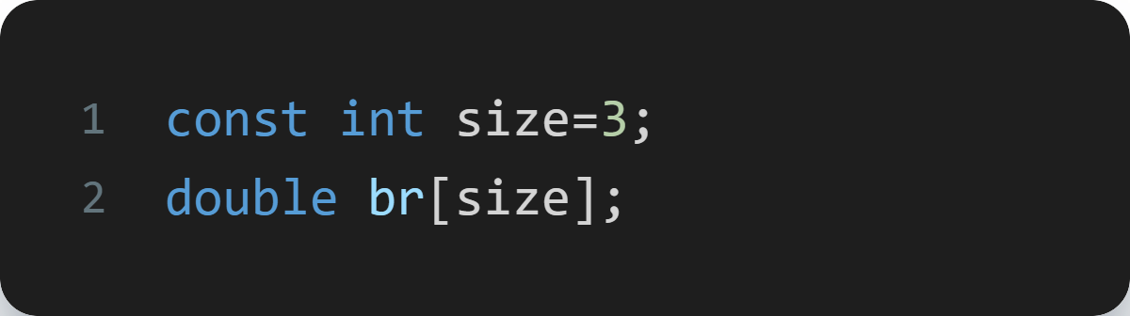
Створення масиву і заповнення його даним
Варіант перший. Оголошено масив ar, що складається з 5 елементів, кожен із яких має тип даних int.
Варіант другий Оголошено константу size, значення якої дорівнює 3, а потім, масив br, що складається з 3 елементів, кожен із яких має тип даних double.
Примітка. Ми рекомендуємо вам використовувати другу форму запису, адже вона є більш коректною та зручною.

Slide 13
Звернення до елементів масиву
// запис значення
ім'я_масиву[індекс_елемента]=значення;
// отримання значення
cout<<ім'я_масиву[індекс_елемента];
Тут на місце індексу_елемента може бути підставлено БУДЬ-ЯКЕ цілочисельне значення, зокрема, вираз, результатом якого є ціле число.
Примітка. Ще раз нагадуємо — нумерація елементів у масиві починається з нуля! Таким чином, у масиві з 5 елементів останній елемент має індекс 4. Виходити за межі масиву не можна, це призведе до помилки на етапі виконання.

Slide 14
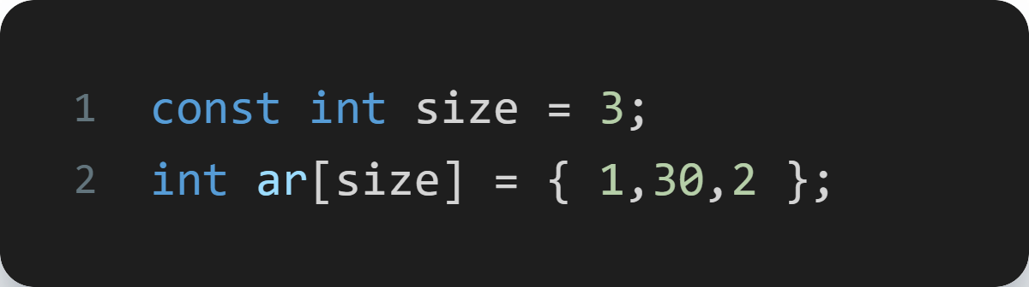
Варіанти ініціалізації масиву
Заповнити масив даними можна двома способами:
Перший спосіб — ініціалізація при створенні.
тип_даних ім'я_масиву[кількість елементів]=
{значення1, значення2, ... значенняn};
Така форма ініціалізації має деякі особливості:
1. Усі значення списку ініціалізації мають такий самий тип даних, як і сам масив, тому при створенні кількість елементів можна не вказувати.
Операційна система сама визначить розмір масиву, зважаючи на число елементів у списку ініціалізації.

Slide 15
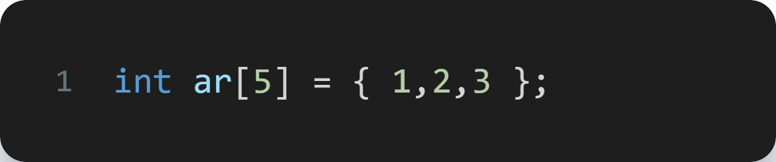
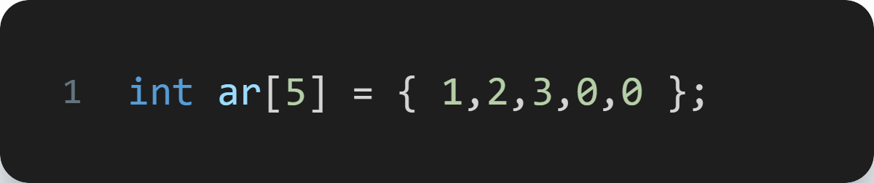
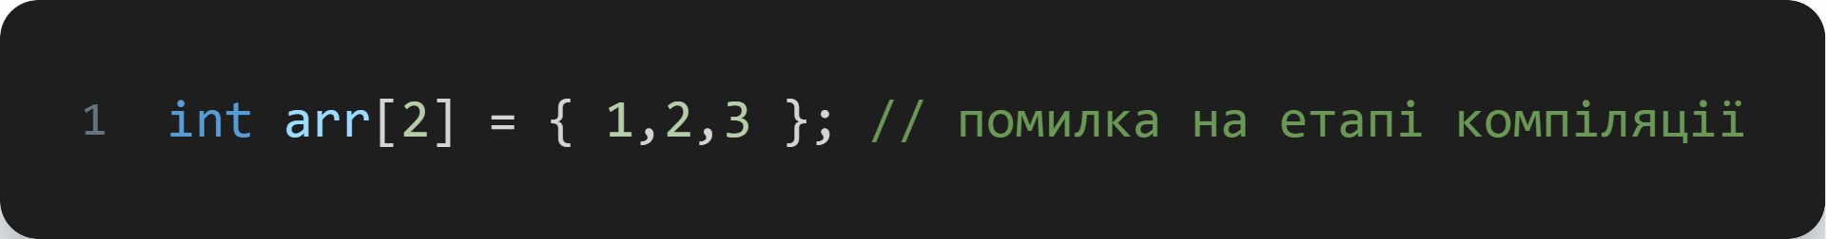
_
2. Якщо число елементів у списку ініціалізації менше ніж число елементів масиву, то значення, що залишилися, автоматично заповнюються нулями:
такий запис еквівалентний запису:
3. Якщо значень у списку ініціалізації більше ніж кількість елементів масиву, то відбувається помилка на етапі компіляції:

Slide 16
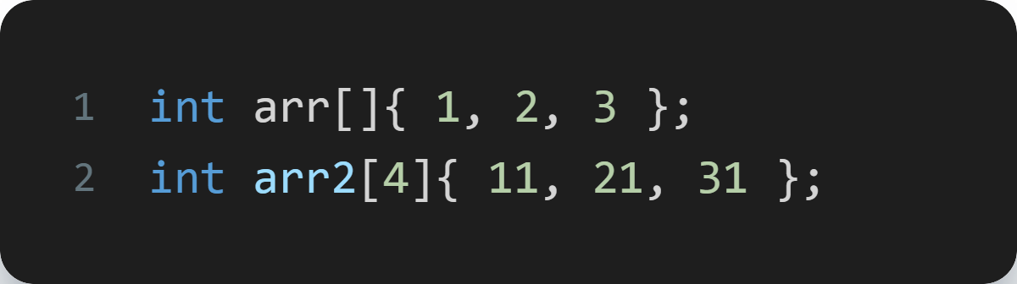
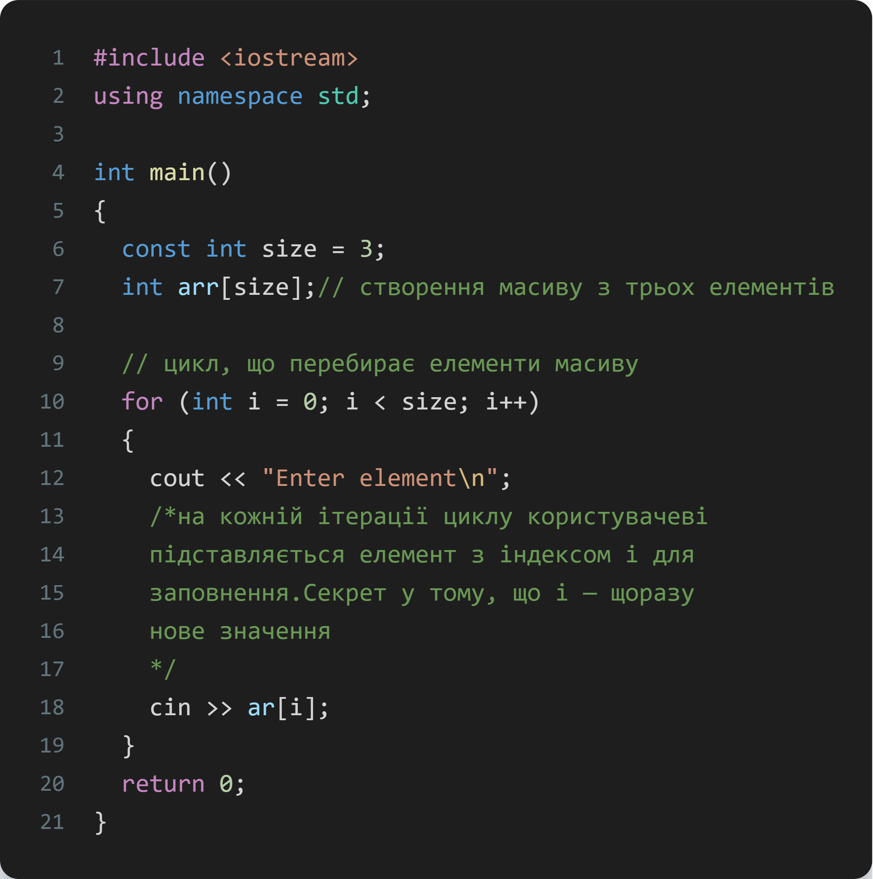
_
4. При ініціалізації масивів можна використовувати вже відому вам уніфіковану ініціалізацію:
Другий спосіб — ініціалізація масиву за допомогою циклу.
У цьому випадку заповнити масив значеннями можна
з допомогою користувача.

Slide 17
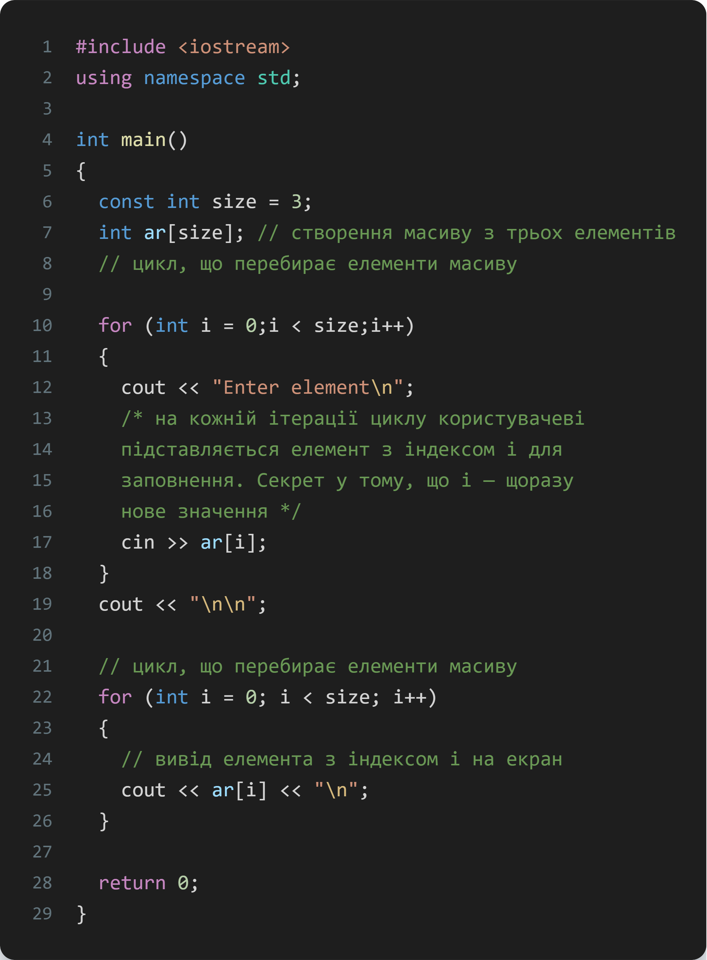
Вивід вмісту масиву на екран
Ви, напевно, уже здогадуєтеся, що більшість операцій з масивами зручніше проводити за допомогою циклів, по черзі перебираючи елементи. Це дійсно так, і вивід на екран не є винятком. Наведемо приклад повної програми, яка створює, заповнює і виводить масив на екран.

Slide 18
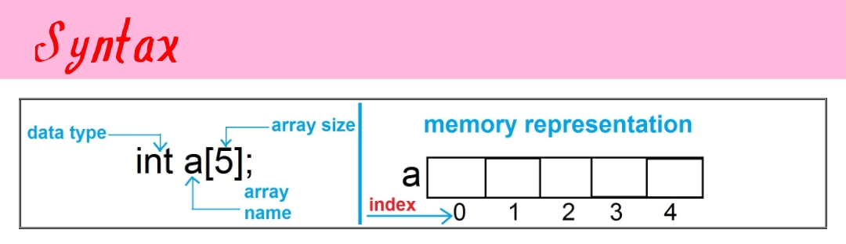
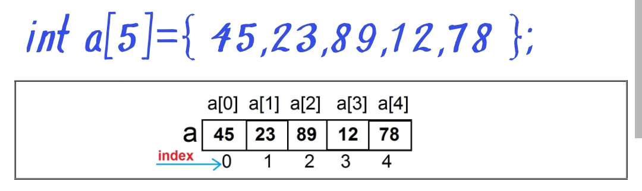
_
_

Slide 19
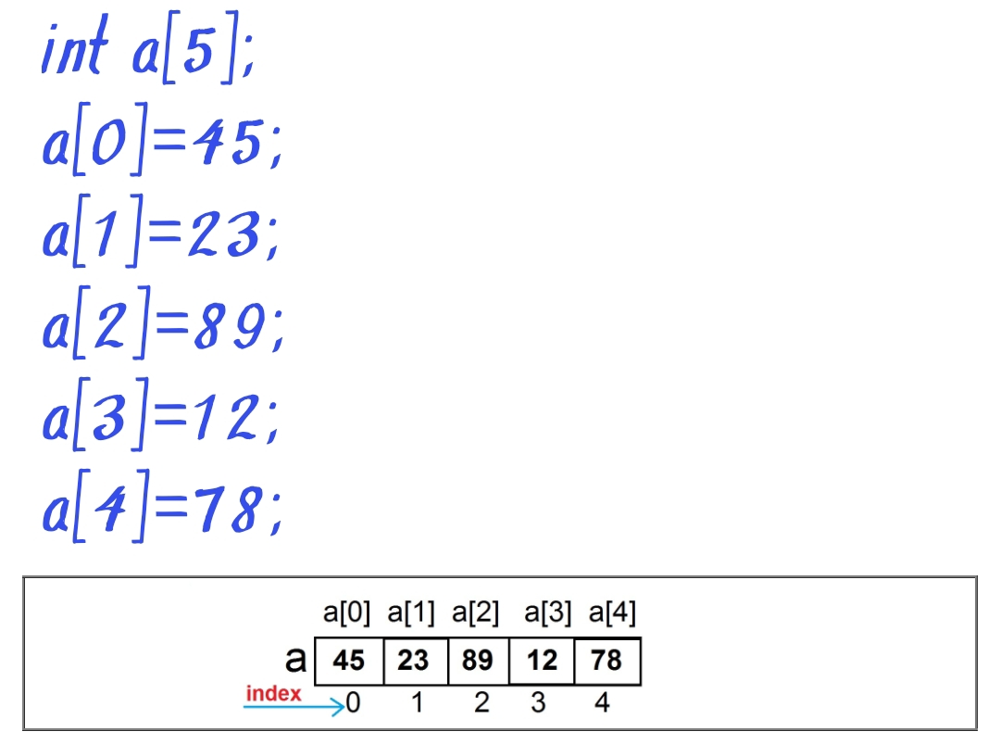
_
_

Slide 20
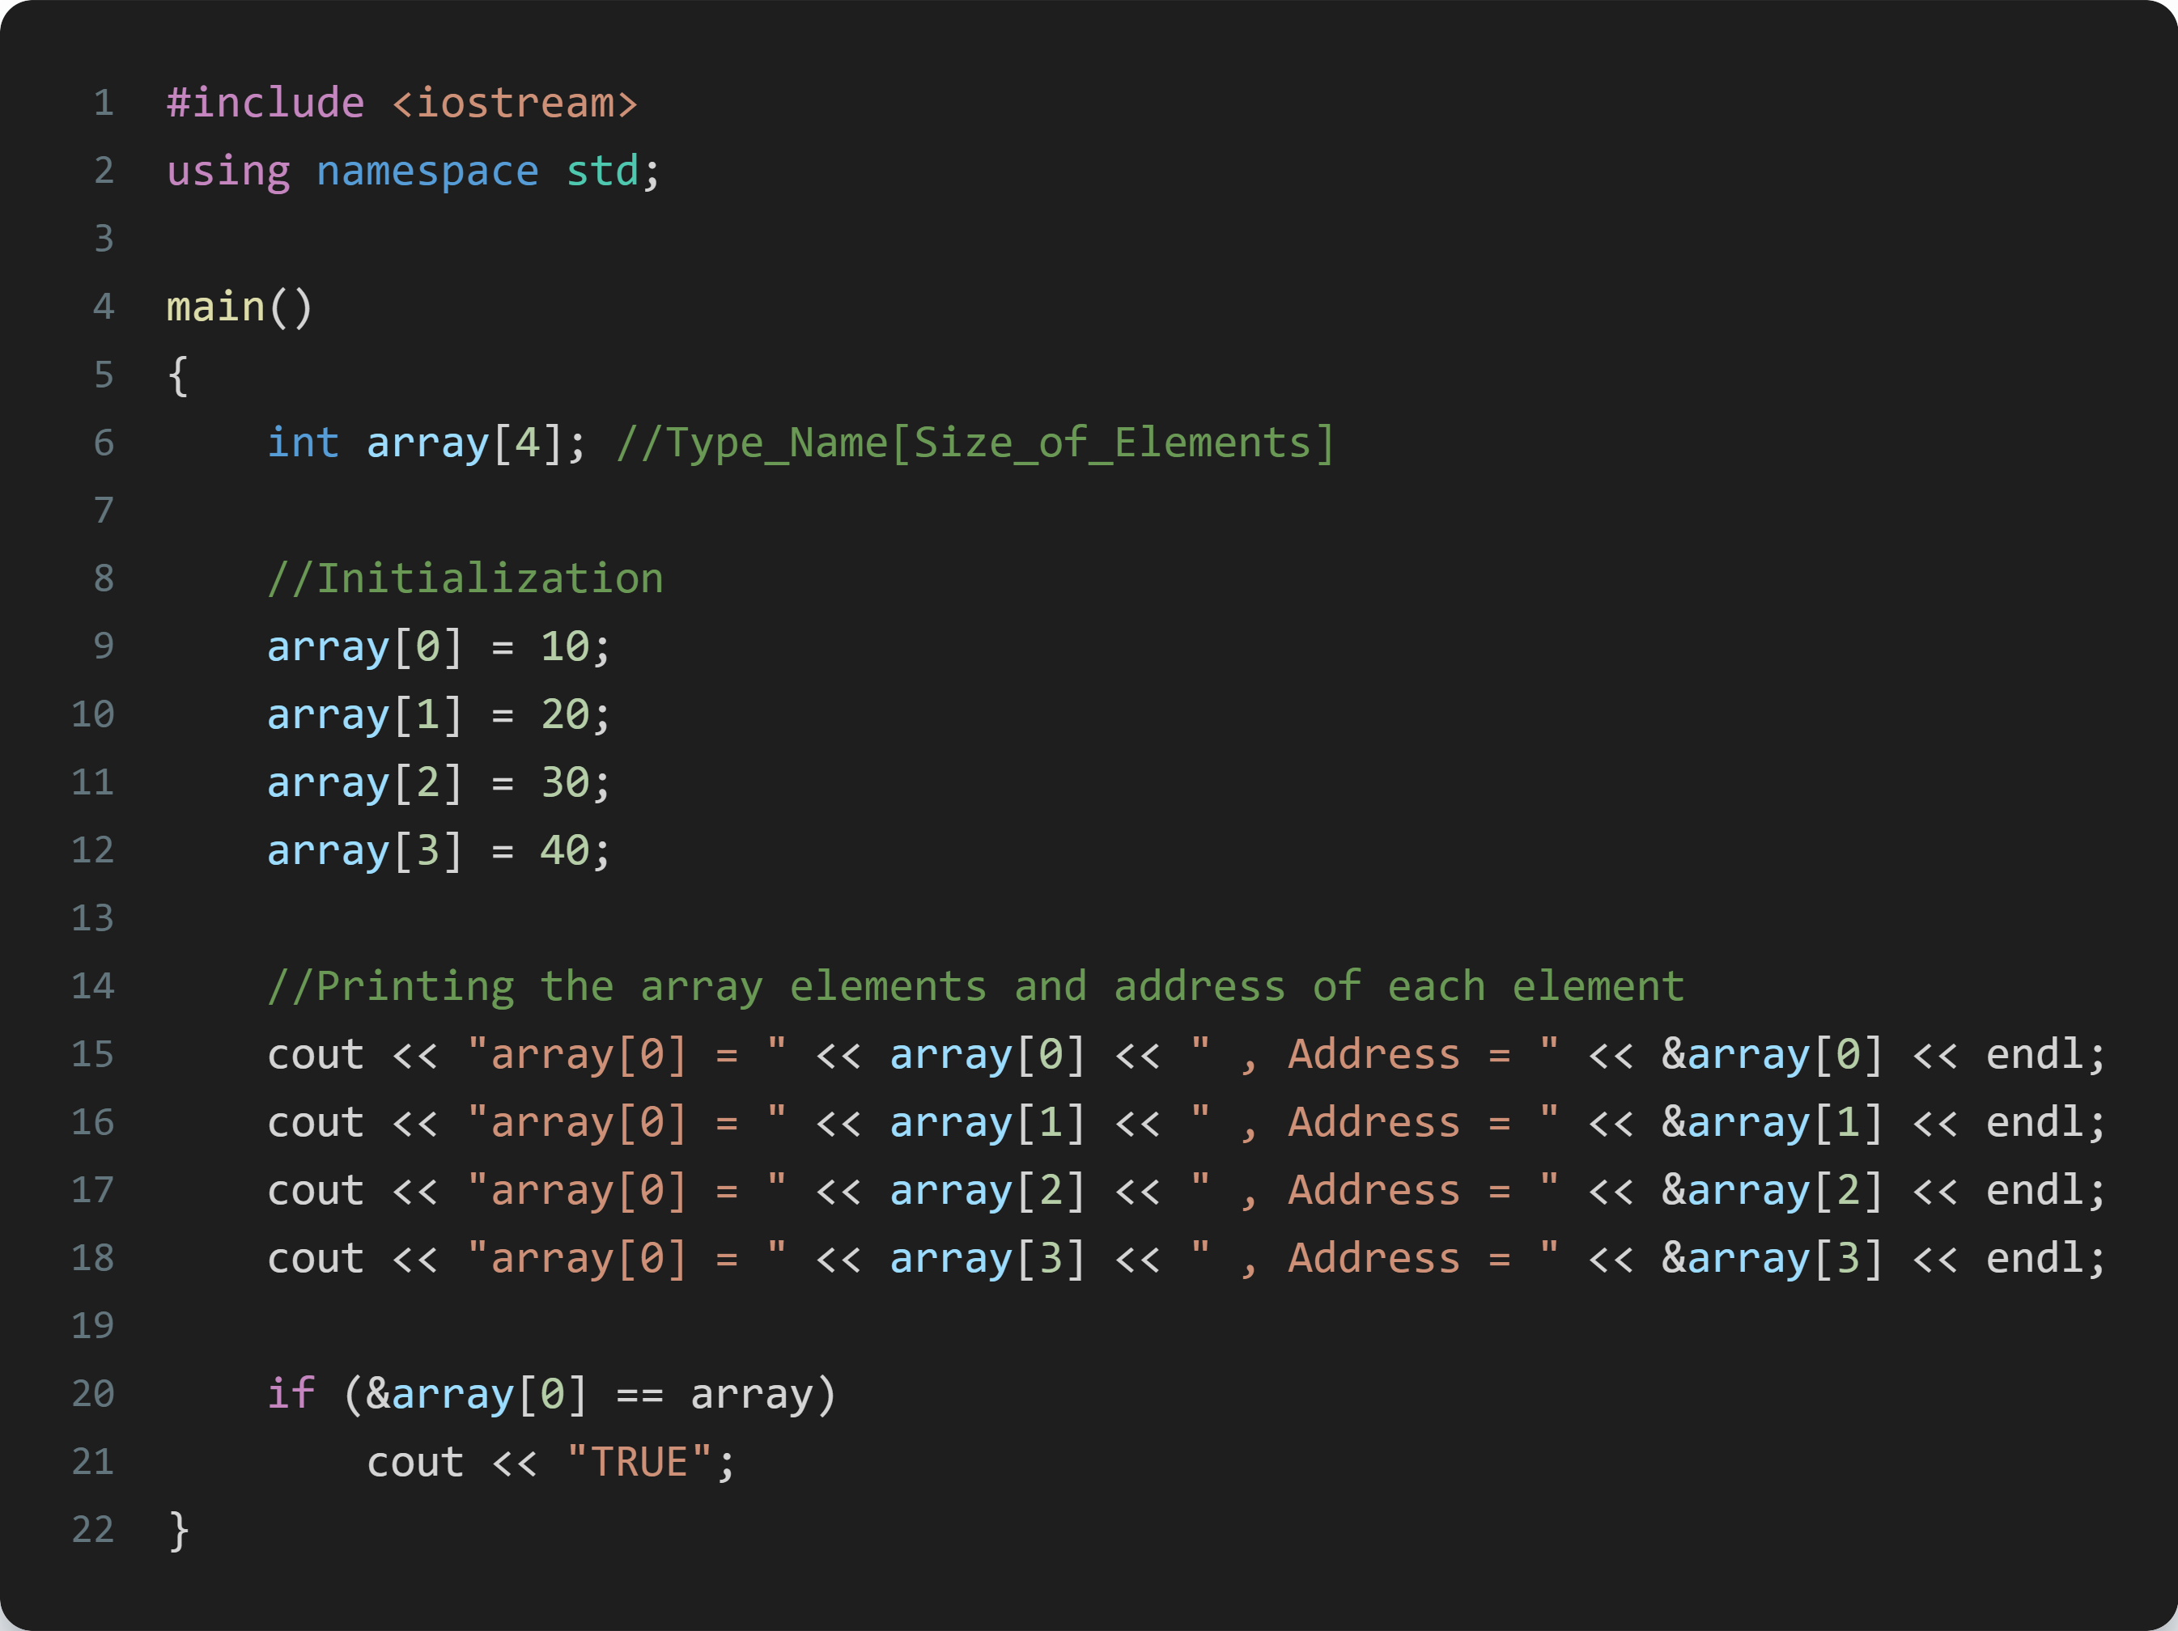
_
_

Slide 21
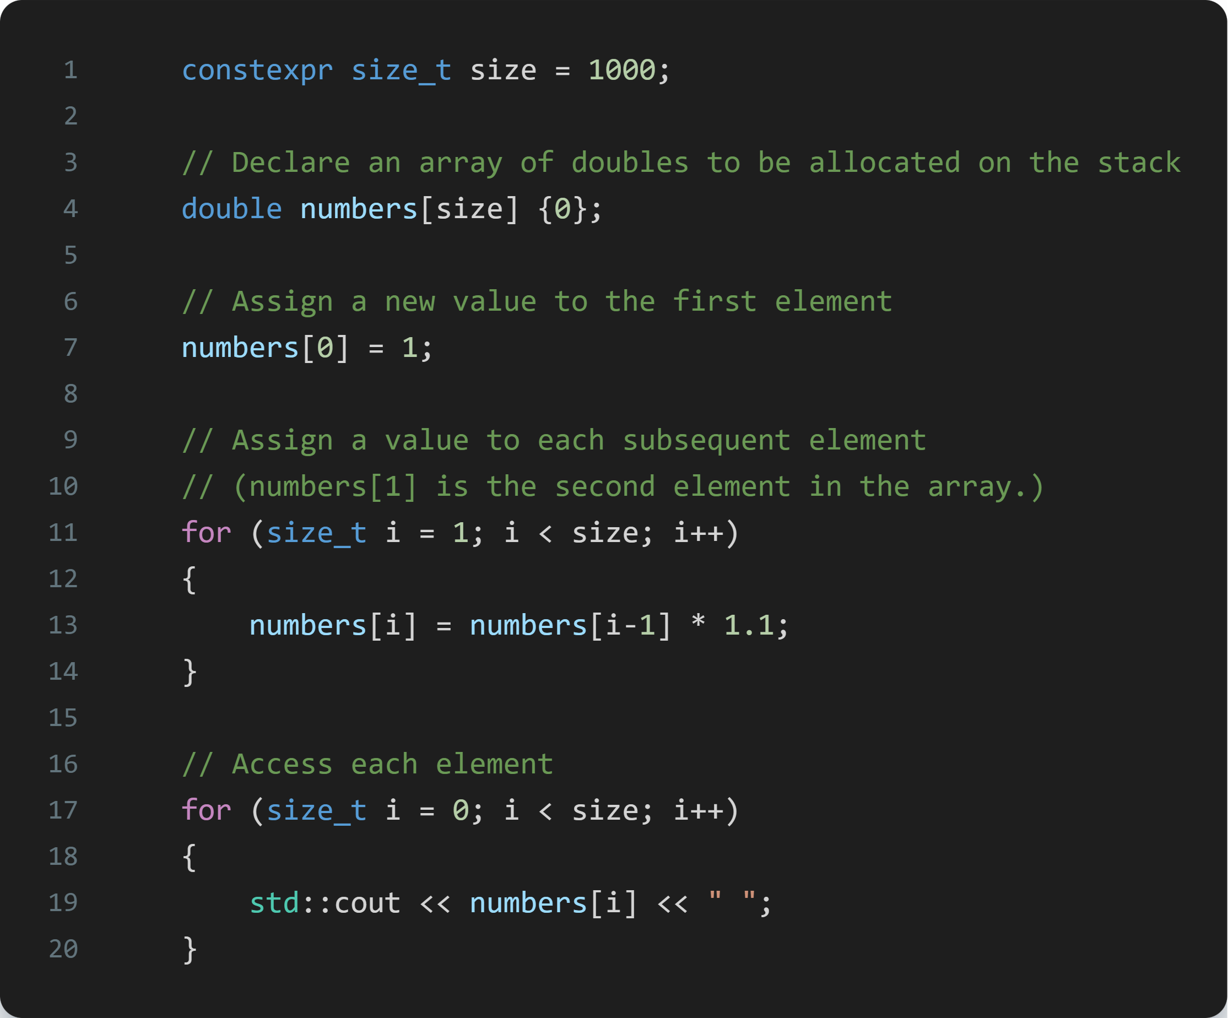
Stack declarations
В оголошенні масиву в C++ розмір масиву вказується після імені змінної, а не після імені типу, як у деяких інших мовах. У наступному прикладі оголошується масив з 1000 елементів типу double для розміщення у стеку. Кількість елементів повинна бути задана як цілий літерал або як константний вираз. Це пов'язано з тим, що компілятор повинен знати, скільки місця в стеку виділити; він не може використовувати значення, обчислене під час виконання програми. Кожному елементу масиву присвоюється значення за замовчуванням 0. Якщо ви не присвоїте значення за замовчуванням, кожен елемент спочатку містить будь-які випадкові значення, що знаходяться у цій комірці пам'яті.

Slide 22
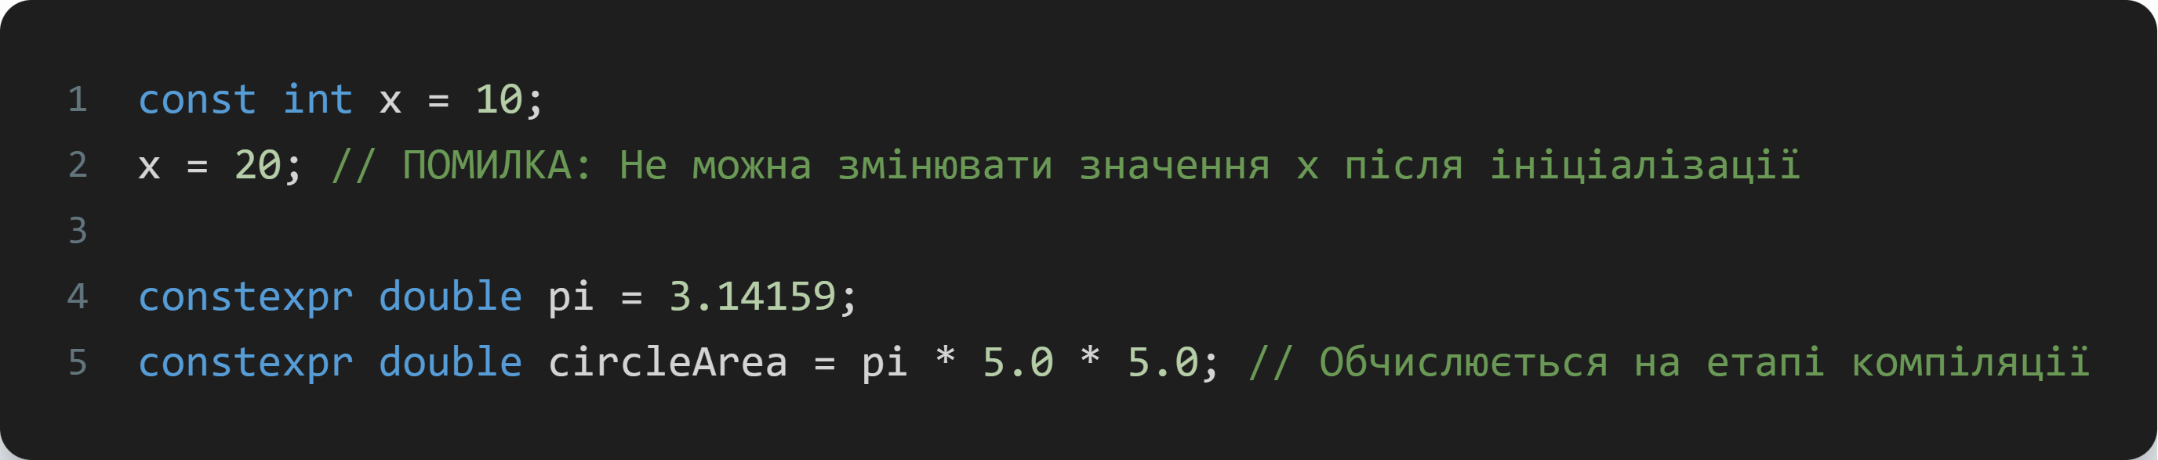
_
size_t - це беззнаковий цілочисельний тип в мові C++.
Ви несете відповідальність за те, щоб ваша програма ніколи не передавала оператору підстановки значення, яке є більшим за (розмір - 1).
Масиви на основі стеку швидше виділяються та отримують доступ, ніж масиви на основі купи. Однак, простір стеку обмежений. Кількість елементів масиву не може бути настільки великою, щоб займати занадто багато стекової пам'яті. Наскільки багато - це занадто багато, залежить від вашої програми.

Slide 23
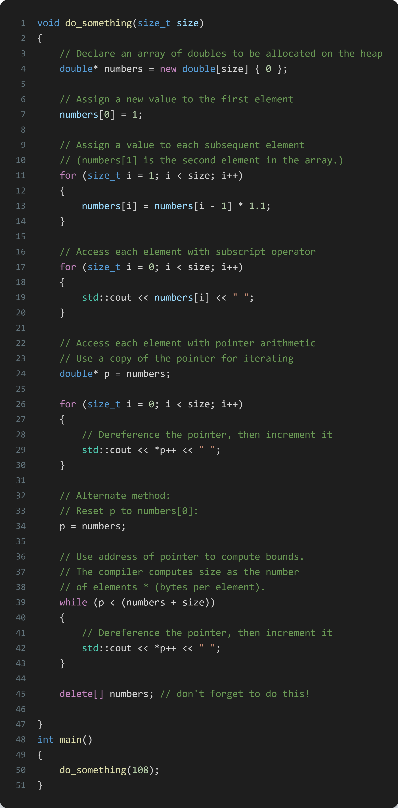
Heap declarations
Вам може знадобитися масив, який занадто великий для розміщення на стеку, або розмір якого невідомий під час компіляції. Виділити такий масив у купі можна за допомогою виразу new[]. Оператор повертає покажчик на перший елемент. Оператор subscript працює над змінною-покажчиком так само, як і над масивом на основі стеку. Ви також можете використовувати арифметику з вказівниками для переміщення вказівника на будь-які довільні елементи масиву.

Slide 24
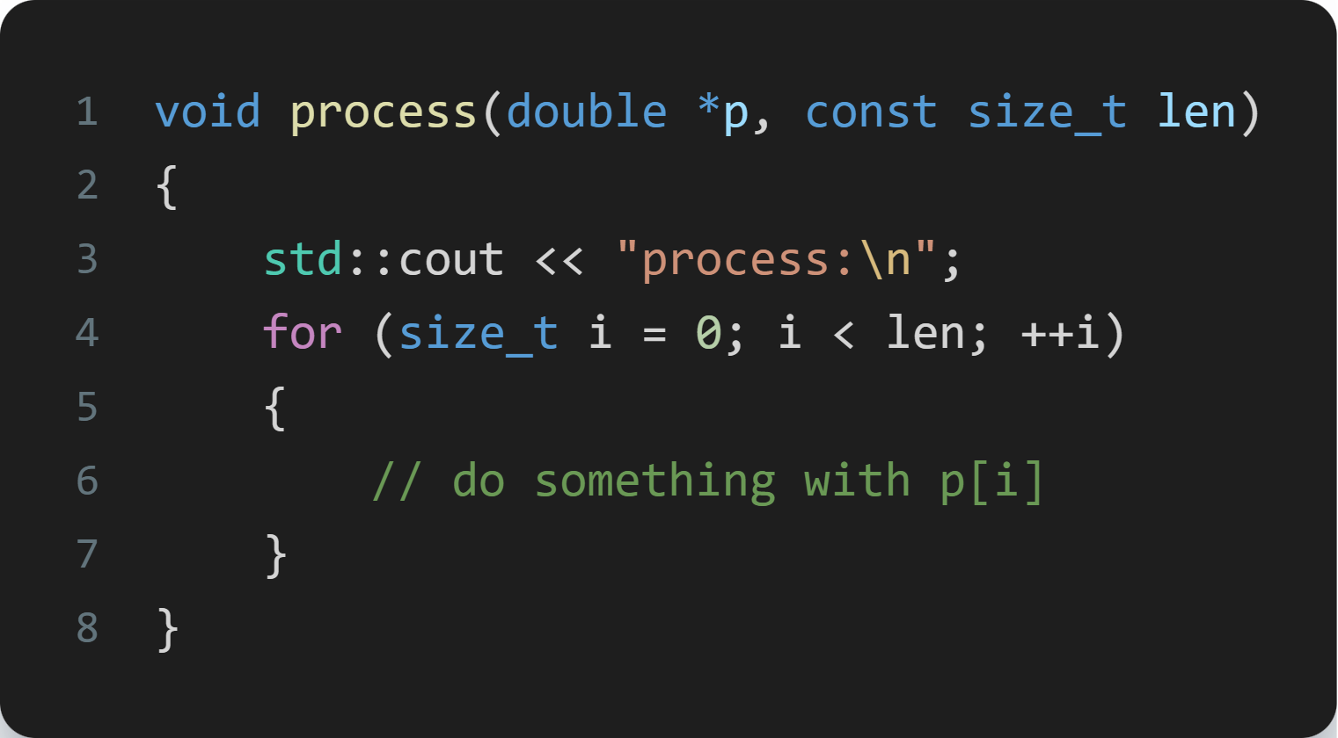
Passing arrays to functions
Коли масив передається у функцію, він передається як вказівник на перший елемент, незалежно від того, чи це стековий масив, чи масив на основі купи. Вказівник не містить ніякої іншої інформації про розмір або тип. Така поведінка називається розпаданням вказівника. Коли ви передаєте масив у функцію, ви завжди повинні вказувати кількість елементів в окремому параметрі. Така поведінка також означає, що елементи масиву не копіюються, коли масив передається у функцію. Щоб функція не могла модифікувати елементи, вкажіть параметр як вказівник на константні елементи.

Slide 25
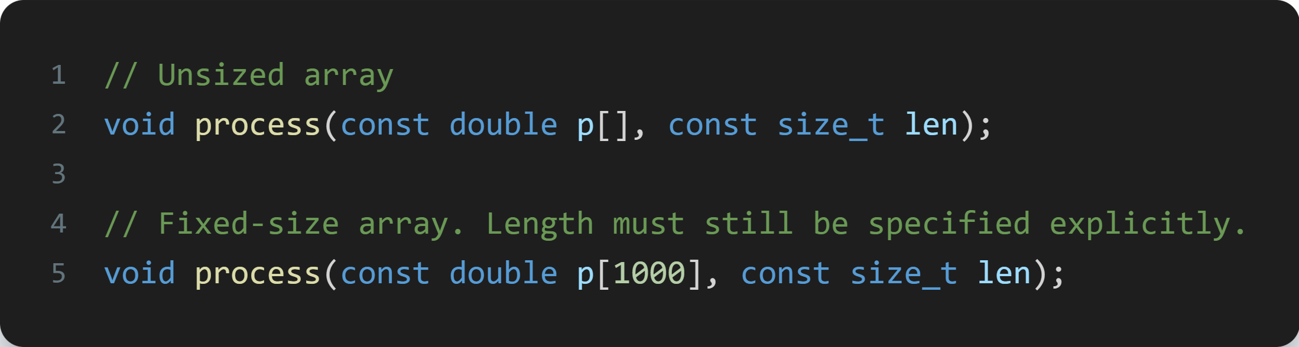
_
Оголосіть та визначте параметр масиву p як const, щоб зробити його доступним тільки для читання у функціональному блоці:
Одну і ту ж функцію можна оголосити і так, без жодних змін у поведінці. Масив все одно передається як вказівник на перший елемент:

Slide 26
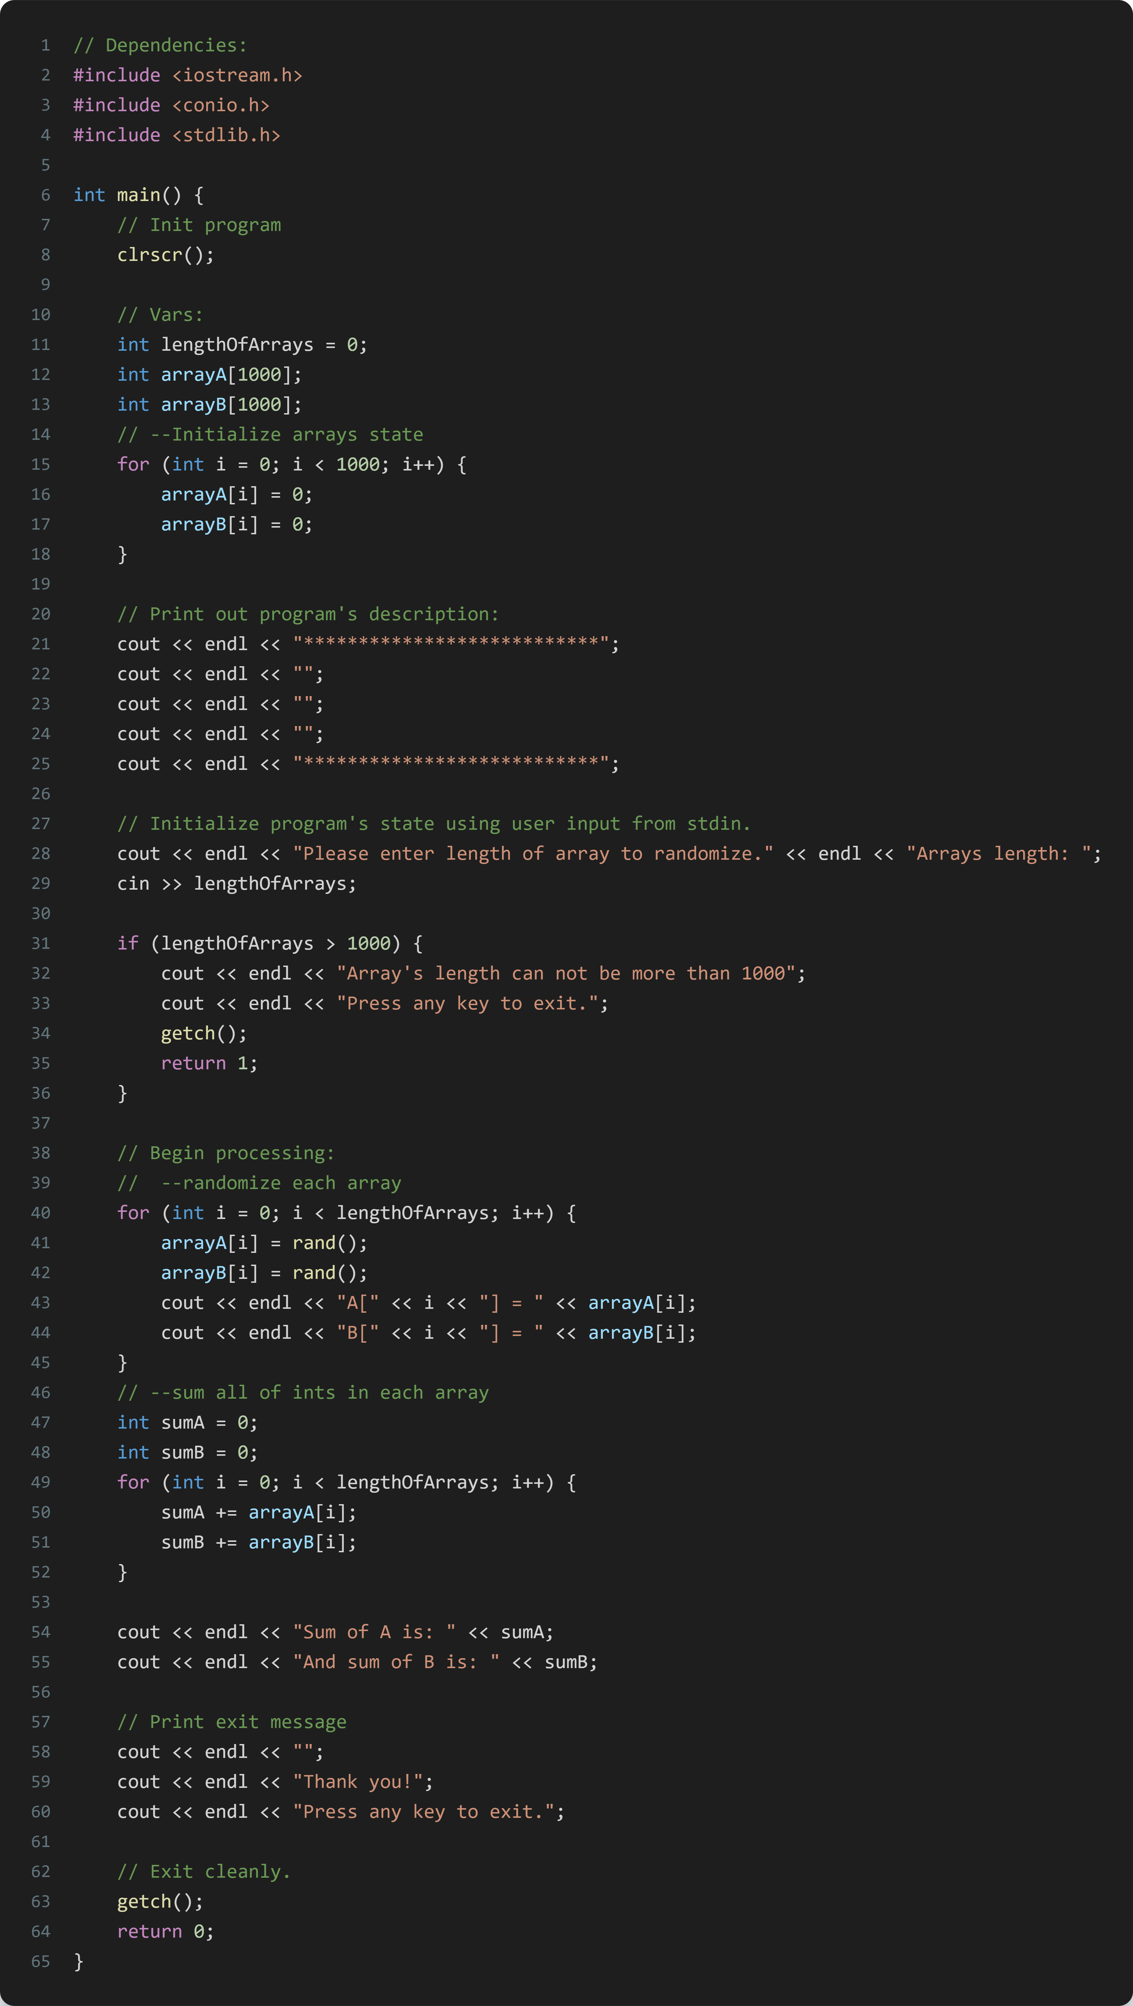
_
_

Slide 27
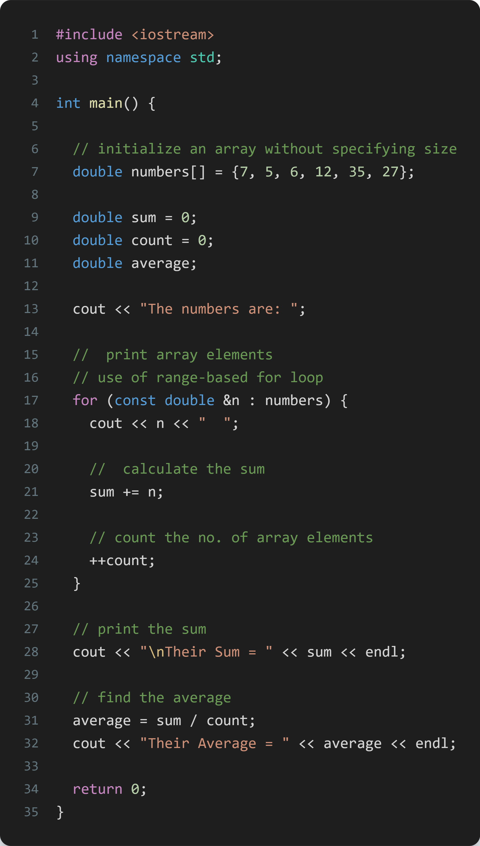
Виведення суми та середнього значення елементів масиву з використанням циклу
_

Slide 28
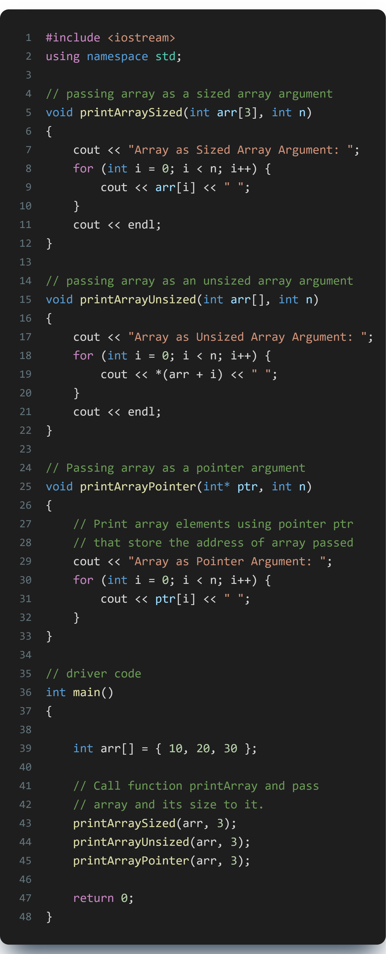
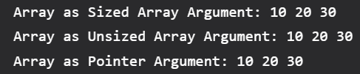
_
_

Slide 29
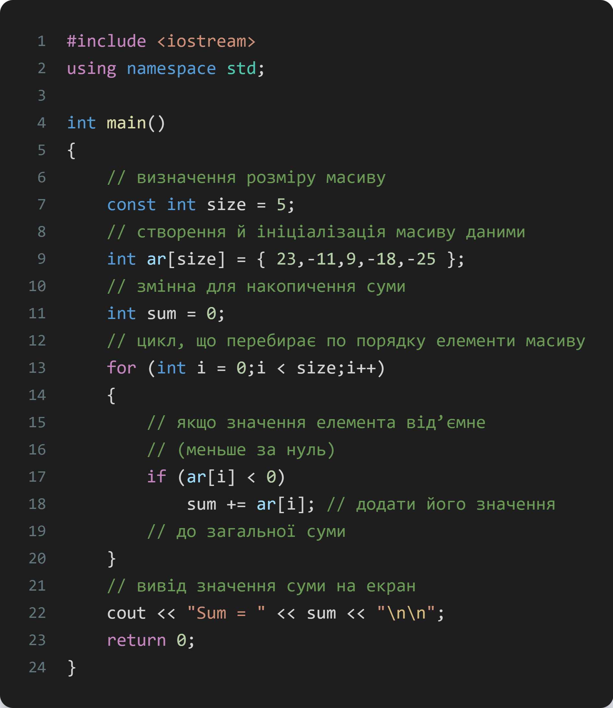
Написати програму, яка знаходить суму всіх від'ємних значень у масиві.
_

Slide 30
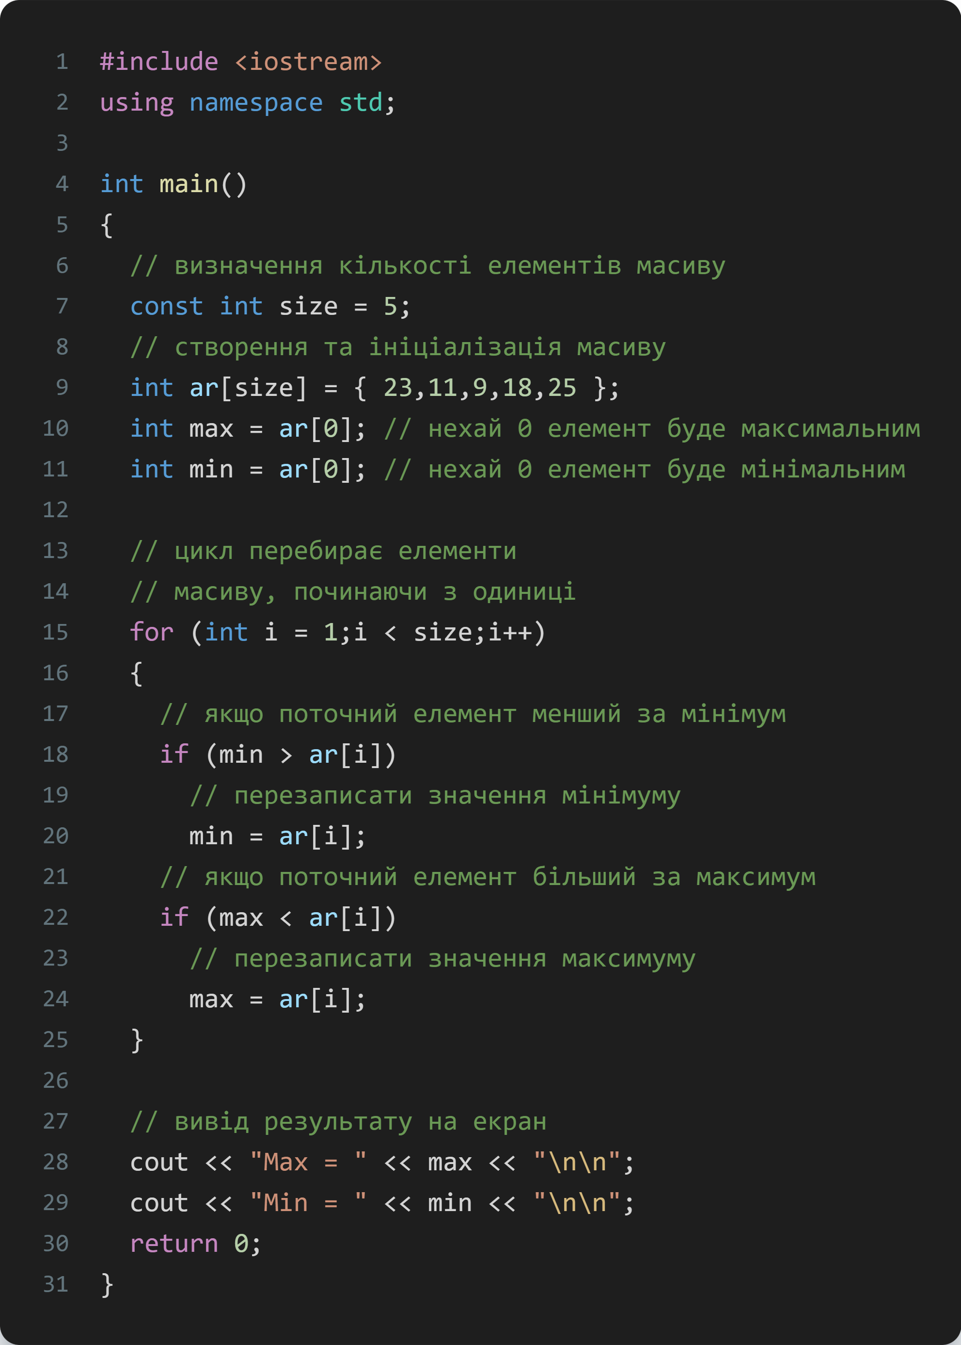
Написати програму, яка знаходить мінімальне й максимальне значення в масиві і виводить їх на екран.
_

Slide 31
Генератор випадкових чисел
Неможливо створити щось, що володіє штучним інтелектом, якщо немає способу отримувати дані, що не залежать від користувача. Що ж робити, якщо нам необхідні значення, обрані випадковим чином?
Використання функції rand У мові С++ є можливість генерувати випадкове число. Для цієї операції використовується функція під назвою rand(). Ця функція знаходиться в бібліотечному файлі stdlib.h, отже, для її роботи необхідно цей файл підключити за допомогою директиви #include. На місце виклику rand() у програмі підставиться випадкове число в діапазоні від 0 до 32767. Розглянемо простий приклад:

Slide 32
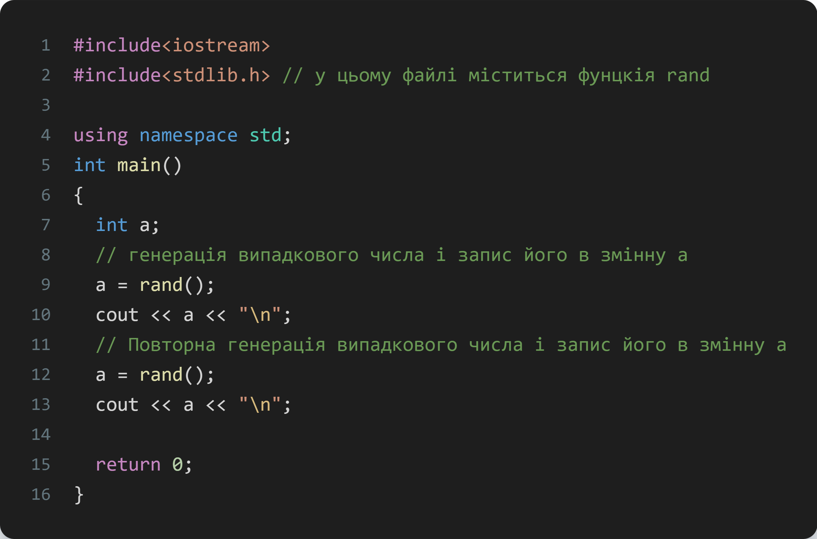
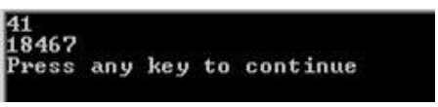
_
_

Slide 33
_
Запустіть ще раз. І знову та сама картина — пара знову і знову повторюється. Виходить, випадкові числа не є випадковими, крім того вони ще й повторюються від запуску до запуску. Незважаючи на несправедливість цього твердження, це так і цілком зрозуміло, чому. Якщо ви підійдете на вулиці до будь-якої людини і попросите її назвати довільне ціле число, ця людина, безсумнівно, назве саме випадкове число. І то не факт. Можливо, перехожий подивиться на вивіску або на годинник і витягне це число з побаченого. Комп'ютер, на відміну від живої істоти, не здатний на асоціативне мислення, тому функція rand() не отримує число з повітря, а працює, використовуючи як початкову точку точку, визначену при написанні алгоритму генератора випадкового числа, тобто якесь постійне число. Іншими словами, спираючись на цю точку, при різних викликах програми ця функція генерує одне й те саме число, у чому ми вже встигли переконатися. З цього можна зробити висновок — для того, щоб rand() при різних викликах програми видавав різні числа, необхідно змінити початкову точку генерації.

Slide 34
Використання функції srand
Місцезнаходження функції — бібліотека stdlib.h. Функція srand встановлює початкову точку для генерації випадкових чисел і має наступний синтаксис: void srand(unsigned int start)
Параметр start, який приймає функція, і є новою точкою для генерації випадкового числа. Давайте подумаємо, яке ж число вписати на місце цього параметра. Цілочисельний літерал або змінна, значення якої визначене в момент написання програми, не підходять. Передавши їх на місце відправної точки, ми неодмінно змінимо її, але не зробимо динамічною. І числа будуть генеруватися інші, але все ще однакові при кожному запуску.

Slide 35
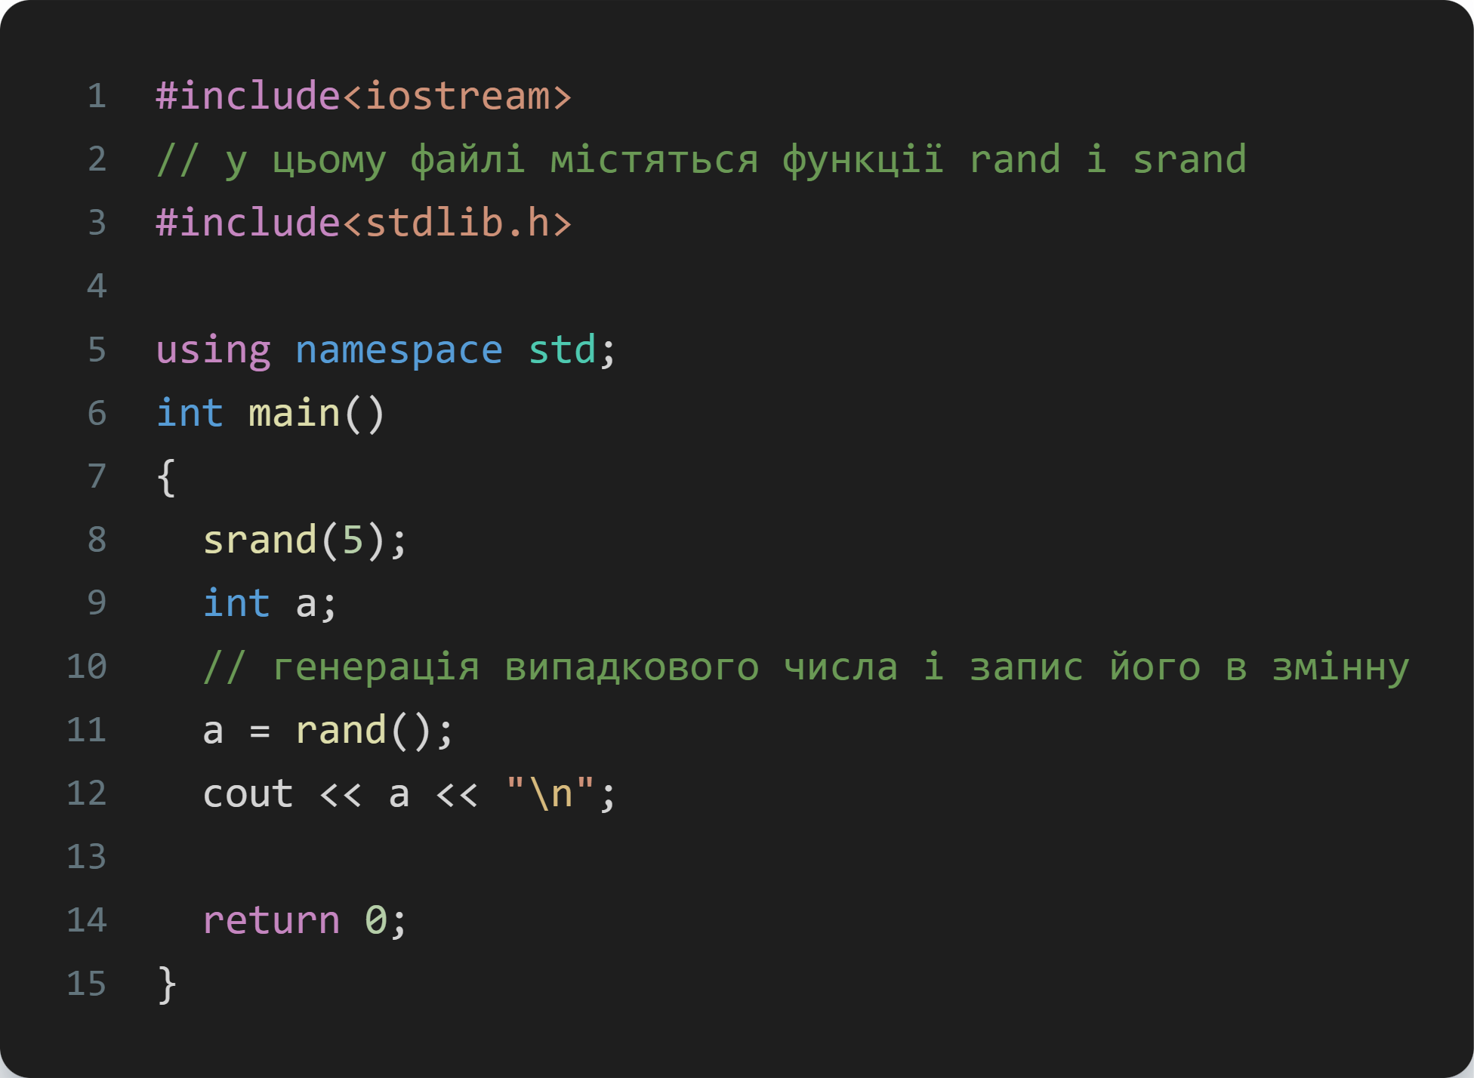
Приклад з літералом як відправна точка
_

Slide 36
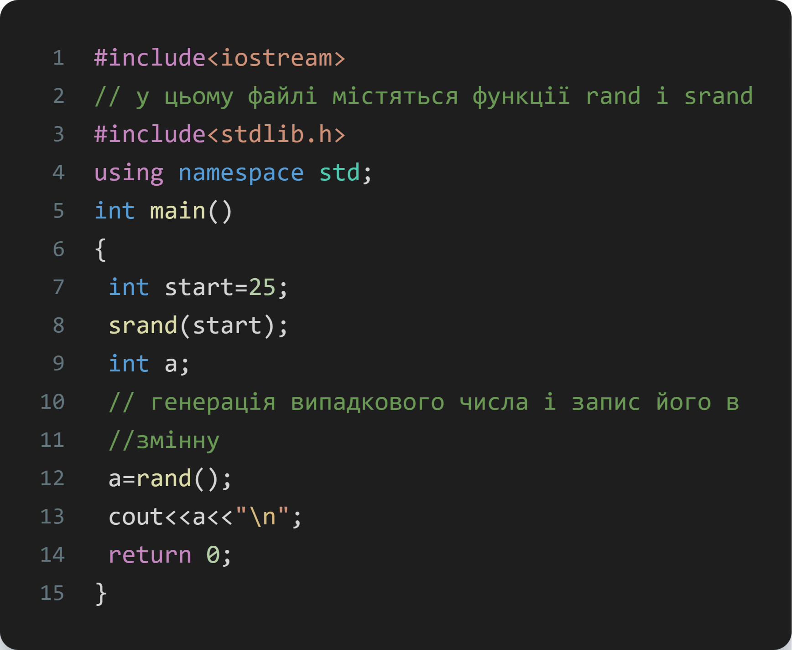
Приклад зі змінною як відправною точкою
_

Slide 37
Використання функції time
Нам з вами необхідна якась величина, яка змінюється постійно, незалежно від будь-яких зовнішніх факторів. Погодьтеся, такою величиною є час. І саме час ми використаємо як відправну точку.
Місцезнаходження функції — бібліотека time.h.
Якщо функцію time викликати з параметром NULL, то на місце свого виклику в програмі ця функція поверне кількість мілісекунд, що минули з 1 січня 1970 року. Погодьтеся, що ця величина щоразу буде різною. Це саме те, що ми шукали. srand(time(NULL));
Функція srand встановлює як стартову точку число, що є кількістю мілісекунд, що минулі з 1 січня 1970 року.

Slide 38
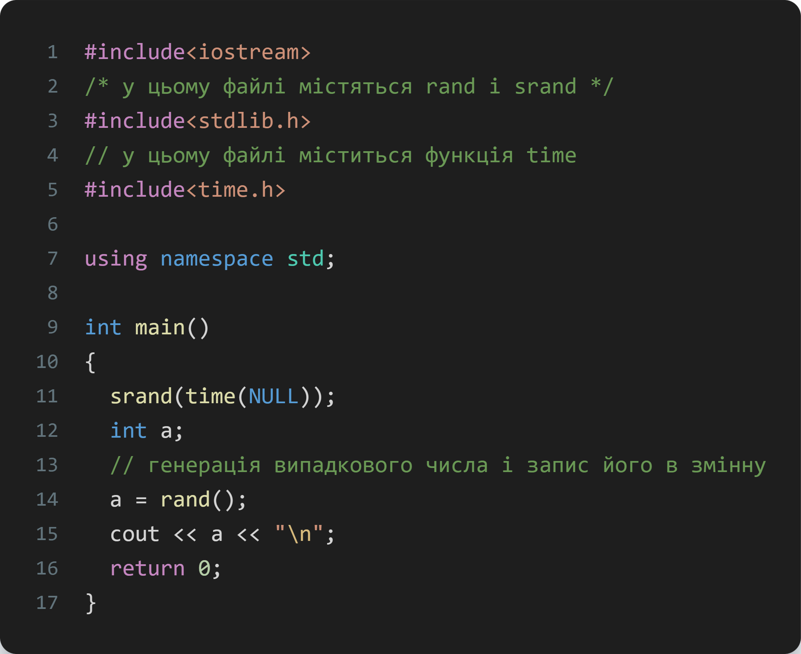
_
_

Slide 39
Установка діапазону для генератора
Числа, які виходять шляхом виклику функції rand, лежать у діапазоні від 0 до 32767. Але ж нам не завжди потрібен такий масштабний розкид даних. Що робити, якщо необхідно генерувати числа від 0 до 10 або від 0 до 100 і так далі?! На допомогу в таких випадках приходить старе-добре ділення за модулем.
Візьмемо для прикладу довільне число — 23. Погодьтеся, що хай би яке число ви розділите на 23 за модулем, ви отримаєте або 0 (якщо остачі немає), або остачу в діапазоні від 1 до 22. Цією властивістю ми й скористаємося, розділивши згенероване випадкове число за модулем: int a=rand()%23;
На підставі цього правила можна вивести формулу:
ЧИСЛО В ДІАПАЗОНІ ВІД НУЛЯ ДО Х: rand() % X

Slide 40
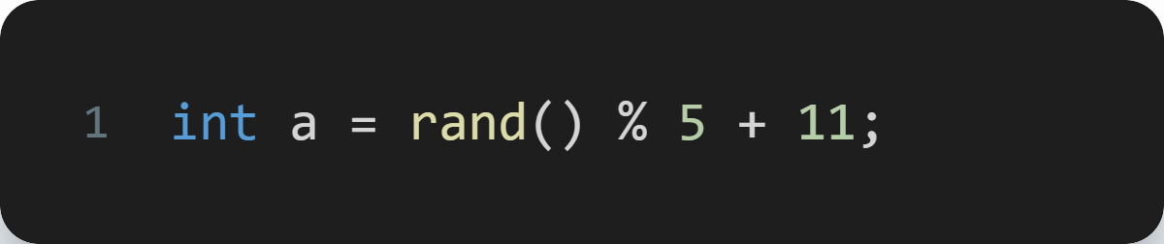
Установка діапазону для генератора
Але діапазон не завжди починається з нуля. Нехай нам потрібен діапазон від 11 до 16. Усе просто. Необхідно генерувати числа від 0 до 5 (різниця між 16 і 11), а потім «зрушити» отриманий результат на 11 одиниць.
І на підставі вже модифікованого правила можна вивести формулу:
ЧИСЛО В ДІАПАЗОНІ ВІД Y ДО Х: rand() % (X - Y) + Y

Slide 41
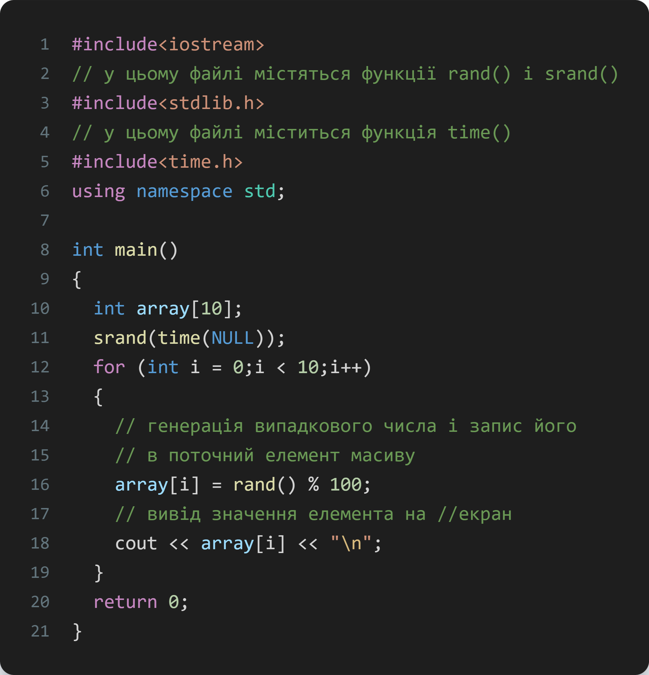
Використання генератора випадкових чисел
Давайте розглянемо приклад використання генератора випадкових чисел, а саме заповнення масиву випадковими числами:

Slide 42
Двовимірні масиви як окремий випадок багатовимірних масивів
Сьогодні ми поговоримо про багатовимірні масиви, тобто про масиви, де кожен елемент описується декількома характеристиками. Прикладом значення багатовимірного масиву може бути що завгодно:
Шахова дошка — кожна клітина має дві розмірності E2 (літера й цифра);
Оцінка КВК — три розмірності ЧЛЕН_ЖЮРІ, КОНКУРС, КОМАНДА.
Ми з вами зупинимося на двовимірному масиві, друга назва якого — матриця (так його зазвичай називають математики).

Slide 43
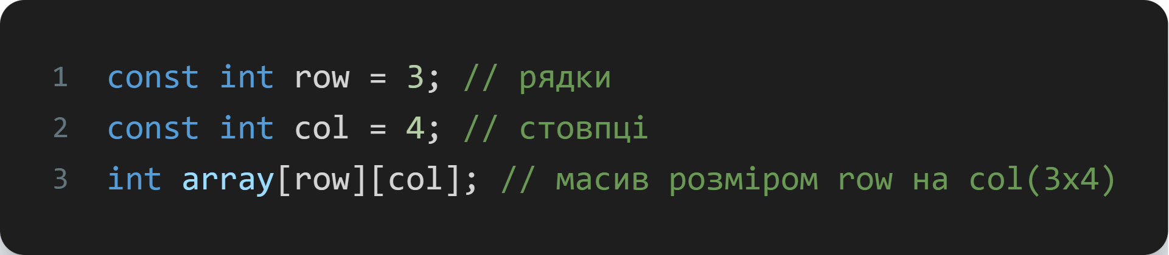
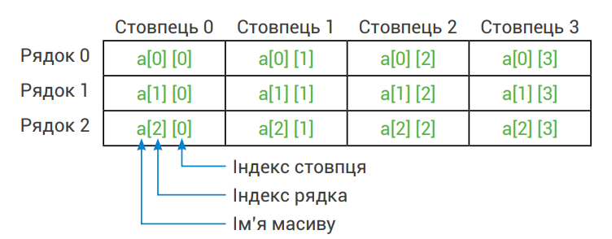
Двовимірний масив. Оголошення та розташування в пам'яті
Двовимірний масив є сукупністю рядків і стовпців, на перетині яких розташоване конкретне значення. Оголосити двовимірний масив нескладно, необхідно вказати кількість рядків і стовпців. При цьому, тут діють ті самі правила, що і при оголошенні одновимірного масиву. Тобто не можна як кількість рядків і стовпців вказувати не константні і не цілочисельні значення.

Slide 44
Двовимірний масив. Оголошення та розташування в пам'яті
Незважаючи на те, що ми представляємо масив у вигляді матриці, насправді будь-який двовимірний масив розташовується в пам'яті по рядках: спочатку нульовий рядок, потім перший і так далі. Про це слід пам'ятати, тому що вихід за межі масиву може стати причиною некоректної роботи програми, при цьому не видавши помилки.

Slide 45
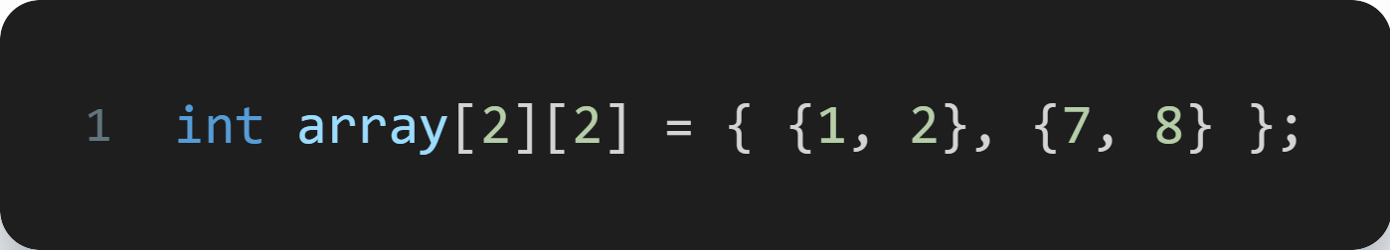
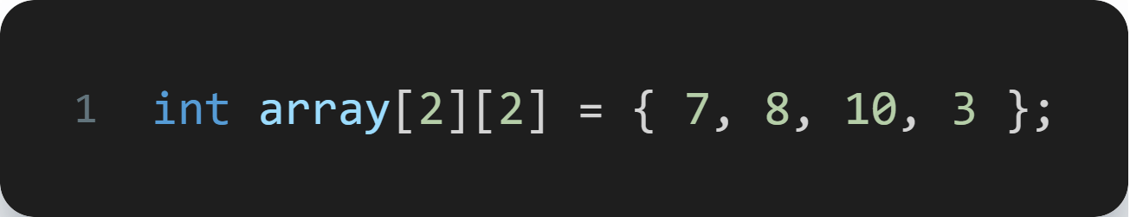
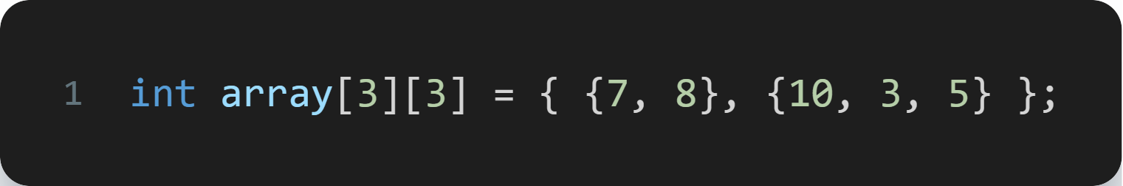
Ініціалізація
1. Ініціалізація при створенні
Кожен рядок пишеться в окремих фігурних дужках:
Значення вказуються поспіль і по рядках вписуються в масив:
Якщо значення пропущено, воно буде ініціалізовано нулем:

Slide 46
Ініціалізація
2. Ініціалізація за допомогою циклу.
Відкриємо один секрет — двовимірний масив можна розглядати як сукупність не просто рядків, а одновимірних масивів. Тобто один одновимірний масив ми заповнюємо простим циклом, перебираючи конкретні елементи, а при сукупності нам необхідно перебирати ще й окремі масиви.
Примітка. Звернення до конкретного елемента масиву здійснюється за номером рядка й номером стовпця, наприклад, mr[2][1] — значення, що лежить на перетині другого рядка і першого стовпця

Slide 47
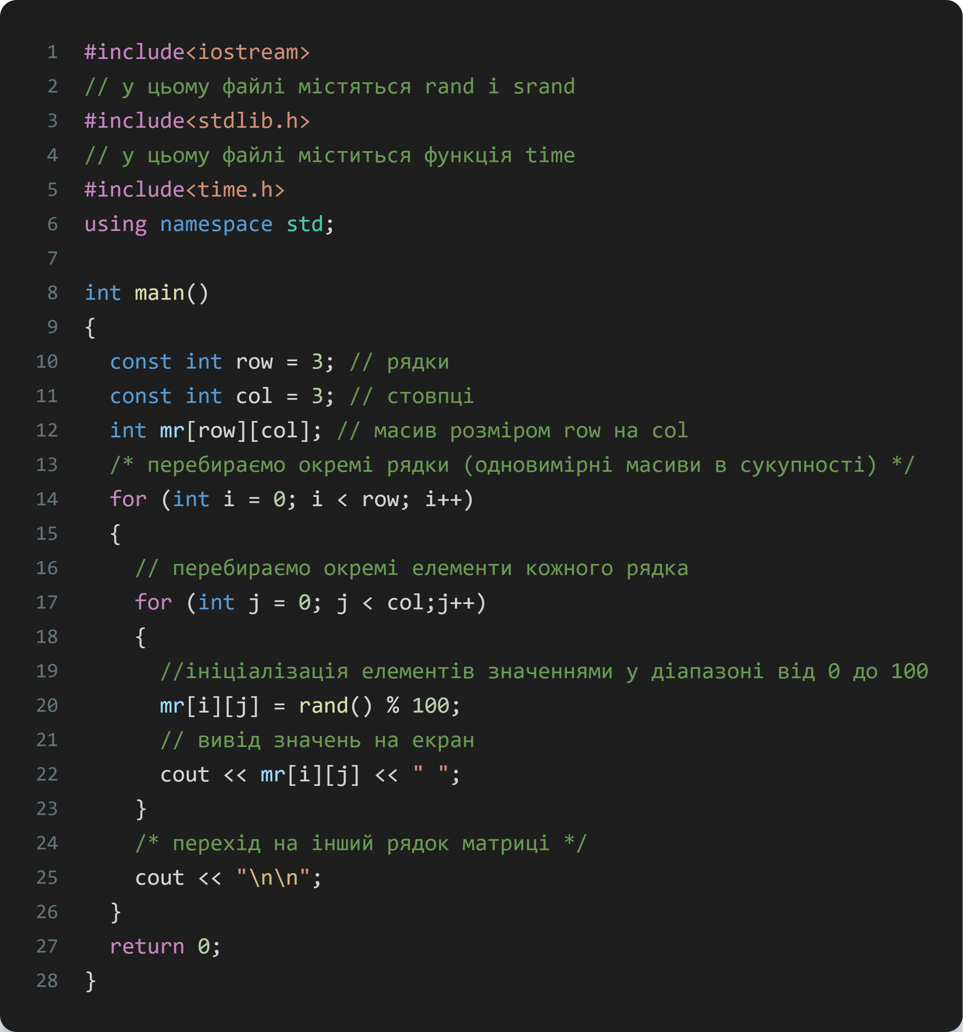
_
_

Slide 48
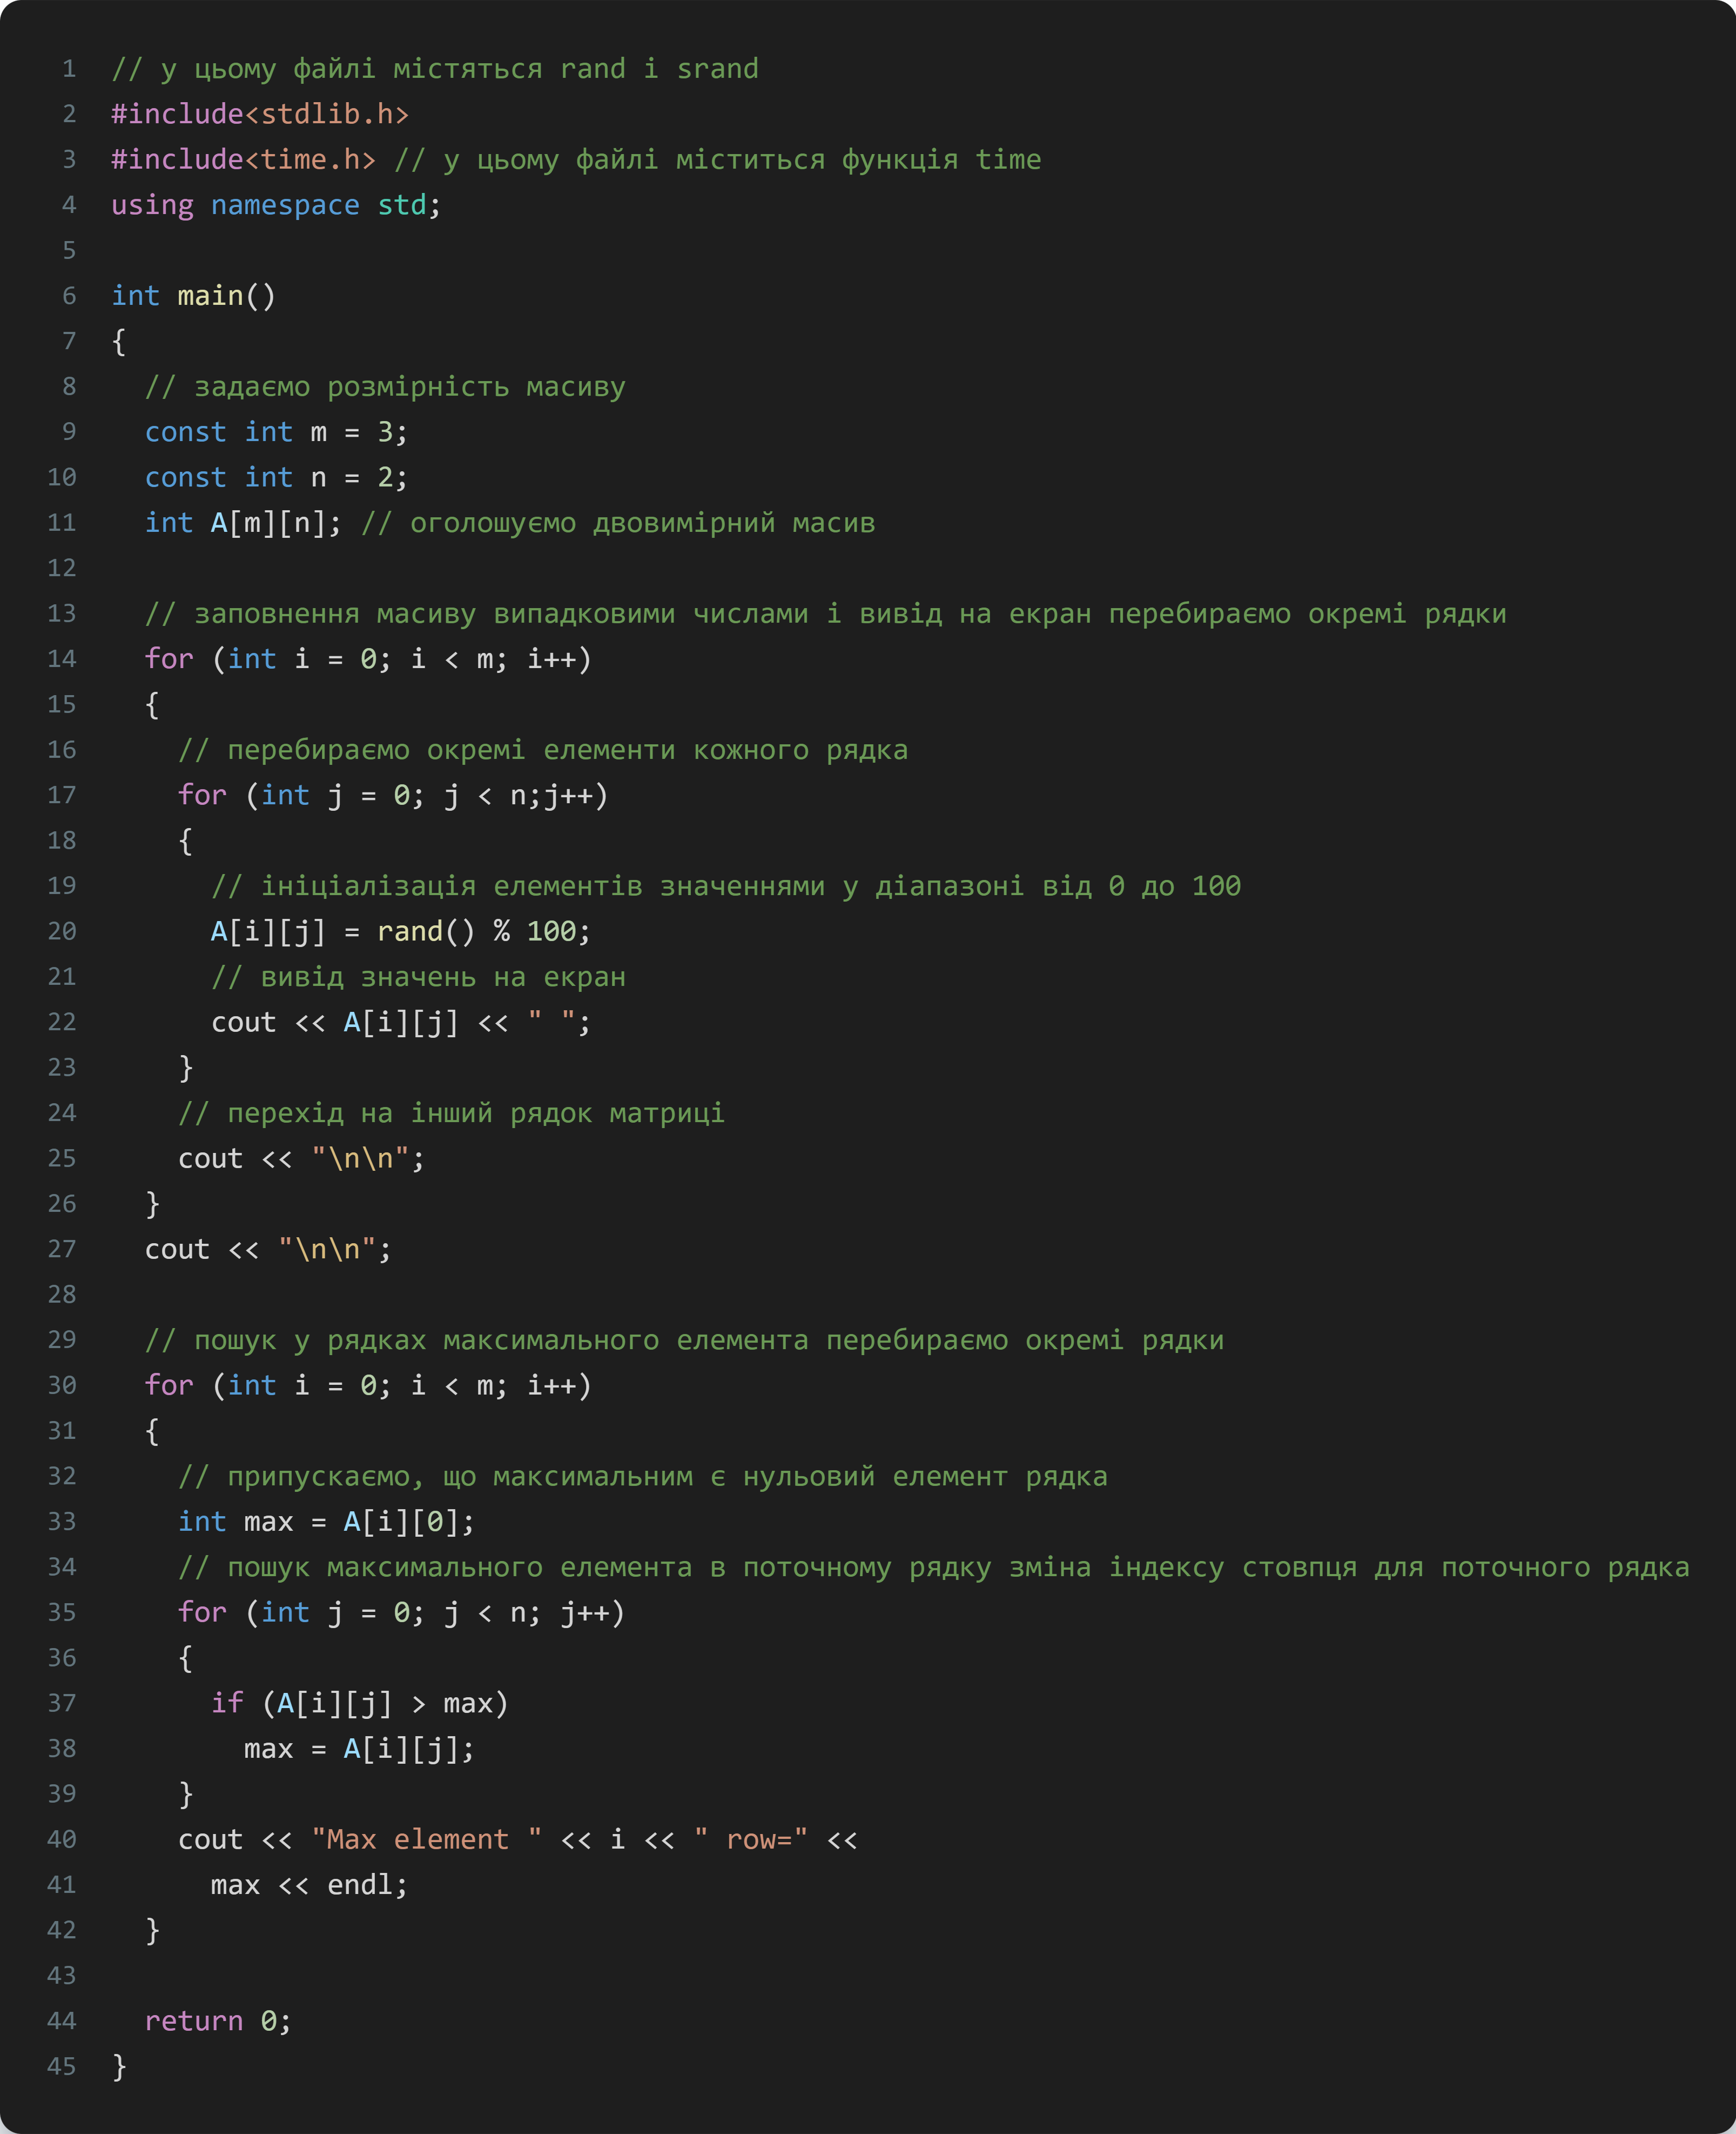
_
Написати програму, яка у двовимірному масиві знаходить максимальний елемент кожного рядка

Slide 49

Поняття статичного виділення пам'яті
Настав час трохи поговорити про роботу з пам'яттю. Поки ми всерйоз не замислювалися про те, як відбувається виділення пам'яті для тієї чи іншої оголошеної змінної.
Поки що ми використовуємо тільки один вид виділення пам'яті — статичне виділення пам'яті.
Що це означає? Механізм статичного виділення пам'яті обчислює потрібну кількість байтів для змінної або масиву на етапі компіляції програми.

Slide 50
Поняття статичного виділення пам'яті
Коли виконання програми дійде до місця оголошення змінної a, буде виділено блок пам’яті розміром 4 байти. Такий самий механізм працює і для масиву ar.
Важливо зазначити, що при статичному виділенні пам'яті неможливо збільшити або зменшити розмір масиву ar на етапі виконання програми. Звідси можна зробити висновок, що розмір масиву буде фіксованим і дорівнюватиме тієї величині, яка була вказана в момент компіляції.
Це означає, що статичне виділення пам'яті не підходить для завдань, де розмір масиву має змінюватися в процесі роботи програми.
Як вирішити цю проблему ми покажемо в найближчому майбутньому

Slide 51

_
_

Slide 52

_
_

Slide 53

_
_

Slide 54

Пошук і сортування. Лінійний пошук
Для початку ми розглянемо найпростіший зі способів пошуку даних — лінійний пошук.
Цей алгоритм порівнює кожен елемент масиву з ключем, наданим для пошуку. Наш експериментальний масив не впорядкований, і може скластися ситуація, при якій шукане значення виявиться першим у масиві. Після того, як ми знайдемо значення, ми перервемо пошук.
Зауважимо, що алгоритм лінійного пошуку чудово працює тільки для невеликих або невпорядкованих масивів і є абсолютно надійним.

Slide 55

Сортування вибором
Знайомство з алгоритмами сортування ми почнемо із сортування вибором. Ідея цього методу полягає в тому, щоб створювати відсортовану послідовність шляхом приєднання до неї одного елемента за іншим у правильному порядку.
Зараз ми з вами спробуємо побудувати готову послідовність, починаючи з лівого кінця масиву. Алгоритм складається з n послідовних кроків, починаючи від нульового і закінчуючи (n-1). На i-му кроці вибираємо найменший з елементів a[i] ... a[n] і міняємо його місцями з a[i]. Послідовність кроків при n=5 зображена на малюнку нижче.

Slide 56

Сортування вибором
Незалежно від номера поточного кроку i, послідовність a[0]...a[i] є впорядкованою. У такий спосіб, на етапі (n-1) вся послідовність, окрім a[n], виявляється відсортованою, а a[n] стоїть на останньому місці по праву: усі менші елементи вже пішли наліво. Розглянемо приклад, який реалізує цей метод:
Основні принципи методу
Для знаходження найменшого елемента з n+1, розглянутий алгоритм робить n порівнянь. Отже, через те, що кількість обмінів завжди буде меншою за кількість порівнянь, час сортування зростає відповідно до кількості елементів.
Алгоритм не використовує додаткову пам'ять — усі операції відбуваються «на місці».

Slide 57

_
_

Slide 58

«Бульбашкове» сортування
Ідея методу полягає в наступному: крок сортування полягає в проході знизу вгору по масиву. Під час проходу переглядаються пари сусідніх елементів. Якщо елементи якоїсь пари розташовані в неправильному порядку, то міняємо їх місцями. Для реалізації розташуємо масив зверху вниз, від нульового елемента до останнього. Після нульового проходу по масиву «вгорі» виявляється «найлегший» елемент — звідси аналогія з бульбашкою. Наступний прохід робиться до другого зверху елемента, так другий за розміром елемент піднімається на правильну позицію.

Slide 59


«Бульбашкове» сортування
Робимо проходи по нижній частині масиву, що зменшується доти, доки в ній не залишиться тільки один елемент. На цьому сортування закінчується, адже послідовність упорядкована за зростанням.

Slide 60
«Бульбашкове» сортування
Середня кількість порівнянь та обмінів мають квадратичний порядок зростання, звідси можна зробити висновок, що алгоритм бульбашки дуже повільний і малоефективний. Проте, у нього є величезний плюс: він простий і його можна по-всякому покращувати. Що ми зараз і зробимо.
Розглянемо ситуацію, коли на якому-небудь із проходів не відбулося жодного обміну. Це означає, що всі пари розташовані в правильному порядку; тож масив уже відсортовано, і продовжувати процес немає сенсу. Отже, перший крок оптимізації полягає в запам'ятовуванні, чи проводився на цьому проході будь-який обмін. Якщо ні, алгоритм закінчує роботу.
Процес оптимізації можна продовжити, запам'ятовуючи не тільки сам факт обміну, але й індекс останнього обміну k. Дійсно, усі пари сусідніх елементів з індексами, меншими за k, уже розташовані в потрібному порядку. Подальші проходи можна закінчувати на індексі k, замість того щоб рухатися до встановленої заздалегідь верхньої межі i.

Slide 61

«Бульбашкове» сортування
Якісно інше поліпшення алгоритму можна отримати з наступного спостереження. Хоча «легка» бульбашка знизу підніметься наверх за один прохід, «важкі» бульбашки опускаються з мінімальною швидкістю: один крок за ітерацію. Отже, масив 2 3 4 5 6 1 буде відсортований за 1 прохід, а сортування послідовності 6 1 2 3 4 5 вимагатиме 5 проходів. Щоб уникнути подібного ефекту, можна змінювати напрямок проходів, що йдуть один за одним. Такий алгоритм іноді називають «шейкер-сортуванням» (сортуванням змішуванням).

Slide 62
Сортування вставками
Сортування простими вставками в чомусь схоже на методи, викладені в попередніх розділах уроку. Аналогічним чином робляться проходи по частині масиву й аналогічним же чином на його початку «зростає» відсортована послідовність.
Однак у сортуванні бульбашкою або вибором можна було чітко заявити, що на i-му кроці елементи a[0]...a[i] стоять на правильних місцях і нікуди більше не перемістяться. Проте тут подібне твердження буде більш слабким: послідовність a[0] ... a[i] є впорядкованою. При цьому, по ходу алгоритму в неї вставлятимуться дедалі новіші елементи.
Будемо розбирати алгоритм, розглядаючи його дії на i-му кроці. Як говорилося вище, послідовність до цього моменту розділена на дві частини: готову a[0]...a[i] та невпорядковану a[i+1]...a[n]. На кожному наступному, (i+1)-му кроці алгоритму беремо a[i+1] і вставляємо на потрібне місце в готову частину масиву. Пошук відповідного місця для чергового елемента вхідної послідовності здійснюється шляхом послідовних порівнянь з елементом, що стоять перед ним. Залежно від результату порівняння, елемент або залишається на поточному місці (вставка завершена), або вони міняються місцями і процес повторюється

Slide 63


Сортування вставками
Тож у процесі вставки ми «просіюємо» елемент x до початку масиву, зупиняючись у разі, коли знайдений елемент є меншим за x або досягнуто початку послідовності.

Slide 64

Принципи методу
Хорошим показником сортування є дуже природна поведінка: майже відсортований масив буде досортовано дуже швидко. Це, вкупі зі стійкістю алгоритму, робить метод хорошим вибором у відповідних ситуаціях. Однак, алгоритм можна трохи поліпшити. Зауважимо, що на кожному кроці внутрішнього циклу перевіряються 2 умови. Можна об'єднати їх в одну, поставивши на початок масиву спеціальний «сторожовий елемент». Він має бути меншим за всіх інших елементів масиву.
Тоді при j = 0 ми знаємо, що a[0] <= x буде вірно. Цикл зупиниться на нульовому елементі, що й було метою умови j >= 0. Так сортування відбуватиметься правильно, а у внутрішньому циклі стане на одне порівняння менше. Однак, відсортований масив буде не повний, тому що з нього зникло перше число. Для закінчення сортування це число треба повернути назад, а потім вставити у відсортовану послідовність a[1]...a[n].

Slide 65

_
_

Slide 66
Big O: Складність алгоритмів
Нотація "Big O"("нотація Ландау", "О-нотація") отримала статус суперзірки серед інших концепцій математики, оскільки програмісти люблять використовувати її в обговореннях алгоритмів. Це швидкий спосіб розповісти про складність часу алгоритму.
Хоча це математична концепція, яка застосовується до різних галузей, програмісти, ймовірно, є одним з найпоширеніших користувачів О-нотації. ЇЇ використовують як скорочення для опису швидкості та/або кількості пам'яті, яку потрібно алгоритму, щоб пройти від початку до кінця.
Big O - це відносне представлення складності алгоритму.

Slide 67
Big O: Складність алгоритмів
Тут є кілька важливих і навмисно підібраних слів:
1. відносне: можна порівняти яблука лише з яблуками. Не можна порівнювати алгоритм, який здійснює арифметичне множення, з алгоритмом, який сортує список цілих чисел. Але порівняння двох алгоритмів виконання арифметичних операцій (множення та додавання) покаже релевантні результати;
2. представлення: Big O (у своїй найпростішій формі) зменшує порівняння між алгоритмами до однієї змінної. Ця змінна вибирається на основі спостережень або припущень. Наприклад, алгоритми сортування зазвичай порівнюються на основі операцій порівняння (порівняння двох параметрів для визначення їх відносного впорядкування). При цьому передбачається, що порівняння "коштує" дорого. Але що, якщо порівняння дешеве, а перестановка дорога? Тоді треба порівнювати по іншому параметру;
3. складність: якщо мені знадобиться одна секунда для сортування 10 000 елементів, скільки часу знадобиться для сортування мільйона? У цьому випадку складність є відносною мірою до чогось іншого.

Slide 68
Big O: Складність алгоритмів
Замість того, щоб говорити, що алгоритм A є "швидким навіть при дуже великому об'ємі вхідних даних" або "повільним навіть при відносно невеликому об'ємі даних", ми кажемо, що алгоритм A має часову складність O(log n), якщо він швидкий, або O(n²), наприклад, якщо повільний.
Значення в круглих дужках O() має описувати порядок величини, в якому алгоритм є швидким або повільним щодо розміру вхідних даних. Це і дало назву "Big О", але про це трохи пізніше.
Загалом, ми можемо використовувати О-нотацію для опису таких характеристик алгоритму:
Часова складність (time complexity) - на скільки збільшиться час виконання алгоритму в залежності від вхідних даних;
Просторова складність (space complexity) - скільки додаткової пам’яті (оперативної) буде потрібно алгоритму під час виконання, коли збільшується розмір вхідних даних;

Slide 69
_
Варто зазначити, що кількість часу та простору, які потрібні для запуску алгоритму не враховуються в Big O. Це спосіб наближено оцінити, наскільки збільшиться час виконання та об'єм пам'яті при збільшені вхідних даних.
Також хотілось би згадати, що складність алгоритму можна описувати ще двома характеристиками:
Логічна складність - кількість людино-місяців, витрачених на створення алгоритму;
Статична складність - довжина опису алгоритмів (кількість операторів).
Але до них не застосовується О-нотація, так як ці характеристики не залежать від об'єму вхідних даних і мають відношення саме до виконання алгоритму.

Slide 70

Класи відношень
_

Slide 71
_
На графіку приведено найпоширеніші функції, які зустрічаються в аналізі алгоритмів, а саме:
O(1) – константа
O(log n) – логарифмічне
O(n) – лінійне
O(n log n) – лінеарітмічне
O(n²) – квадратичне
O(2ⁿ) – експоненціальне
O(n!) – факторіальне
де n → ∞

Slide 72
O(1)
Незалежно від того, що ви згодовуєте алгоритму, він все одно працюватиме за той самий проміжок часу.
1 запис - 1 сек
10 записів - 1 сек
100 записів - 1 сек
Наприклад: Визначення чи є число кратне двом.

Slide 73
O(log n)
Час роботи алгоритму ледь збільшився при збільшенні вхідних даних.
1 запис - 1 сек
10 записів - 2 сек
100 записів - 3 сек
Наприклад: бінарний пошук.

Slide 74
O(n)
Час розрахунку збільшується з тією ж швидкістю, що і вхідні дані.
1 запис - 1 сек
10 записів - 10 сек
100 записів - 100 сек
Наприклад: Пошук у несортованому списку.

Slide 75
O(n²)
Час розрахунку збільшується зі швидкістю n².
1 запис - 1 сек
10 записів - 100 сек
100 записів - 10000 сек
Наприклад: бульбашкове сортування.

Slide 76
O(n!)
Час роботи збільшується з темпами n!, тобто, якщо n дорівнює 5, це 5x4x3x2x1 або 120. Це не так вже й погано при малих значеннях n, але при великих значеннях алгоритм стає нереально обрахувати.
1 запис - 1 сек
10 записів - 3628800 сек
100 записів - 9.332621544×10¹⁵⁷ сек
Наприклад: задача комівояжера, алгоритм сина маминої подруги :)

Slide 77
Визначаємо Big O
Найкращий приклад Big O, який я можу придумати, – це арифметика. Візьміть два числа (123456 і 789012). Основними арифметичними діями, які ми вивчали в школі, були: додавання, віднімання, множення та ділення.
Додавання є найпростішою операцією. Ви вирівнюєте числа (праворуч) і додаєте цифри в стовпчик, результат записуєте вкінці, а "десятки" цього переносяться до наступного стовпця.
Припустимо, що додавання цих чисел є найдорожчою операцією в цьому алгоритмі. Зрозуміло, що для додавання цих двох чисел разом ми повинні скласти разом 6 цифр (і, можливо, перенести 7-у). Якщо ми додаємо два 100-значних числа разом, ми повинні зробити 100 додавань. Якщо ми додаємо два 10 000-значних числа, ми повинні зробити 10 000 додавань.
Бачите шаблон? Складність (будучи кількістю операцій) прямо пропорційна кількості цифр n в більшому числі. Ми називаємо це O(n) або лінійною складністю.

Slide 78
Визначаємо Big O
Операція множення буває різною. Ви вирівнюєте числа, берете першу цифру в нижньому числі і по черзі помножуєте її на кожну цифру у верхньому числі і так далі. Отже, щоб помножити два наші 6-значні числа, ми повинні зробити 36 множення. Можливо, нам потрібно буде додати до 10 або 11 стовпців, щоб отримати кінцевий результат.
Якщо у нас є два 100-цифрових числа, нам потрібно зробити 10 000 множень і 200 додавань. Для двох чисел з мільйоном цифр нам потрібно зробити один трильйон (10¹²) множень і два мільйони додавань.

Slide 79
Визначаємо Big O
Видно, що цей алгоритм масштабується O(n²) або має квадратичну складність. Тепер варто зауважити, що існує декілька правил:
1. Завжди розглядаємо тільки найгірший варіант
Можливо ваш алгоритм і може при певних умовах завершитись за лінійних час, але нас цікавить тільки найгірший випадок, тільки хардкор! Отже, Big O стосується найгіршого сценарію виконання алгоритму.
2. Константи ігноруються
З прикладу з множенням, можливо, хтось помітить, що кількість операцій можна виразити так: n²+ 2n. Але, як ви бачили з нашого прикладу з двома числами по мільйон цифр в кожному, другий доданок 2n стає незначним (на його частку припадає 0,0002% від загальної кількості операцій на цьому етапі). Розглядаючи Big O, ми відкидаємо константи.
3. Вхідні параметри спрощуються
Що станеться, якщо наш алгоритм приймає два параметри замість одного? Наприклад, якщо алгоритм описується функцією O (a * b), то її спрощують до O(n²), ми приховуємо той факт, що складність дійсно залежить від двох параметрів, а не одного. Просто зрозуміліше.

Slide 80
Приклад: Телефонна книга
Наступний найкращий приклад – це телефонна книга. Я говорю про ту, де перераховуються люди за прізвищем, а потім за ініціалами чи іменем, можливо, за адресою, а потім за номерами телефонів.
Тепер, якби ви доручали комп’ютеру шукати номер телефону «Іво Бобула» в телефонній книзі, яка містить 1_000_000 імен, що б ви зробили? Ігноруючи той факт, що ви могли здогадатися, як далеко починаються імена з літери Б (припустимо, що ви не можете), що б ви зробили?
Типовою реалізацією може бути відкриття з середини, взяття 500_000-го і порівняння його з "Бобулом". Якщо це буде "Бобул, Іво", нам просто пощастило. Набагато ймовірніше, що наше ім'я буде перед цим або після нього. Якщо після, то ми розділимо останню половину телефонної книги навпіл і повторимо. Якщо до, то ділимо першу половину телефонної книги навпіл і повторюємо. І так далі.

Slide 81
Приклад: Телефонна книга
Це називається двійковим пошуком і використовується кожен день у програмуванні, усвідомлюєте ви це чи ні.
Отже, якщо ви хочете знайти ім’я у телефонній книзі з мільйона імен, ви можете знайти будь-яке ім’я, зробивши не більше 20 ділень сторінок. Порівнюючи алгоритми пошуку, ми вирішуємо, що це порівняння є нашим n.
Для телефонної книги з 3 імен потрібно 2 порівняння (максимум).
Для 7 потрібно максимум 3.
Для 15 потрібно 4.
…
На 1 000 000 потрібно 20.

Slide 82
Приклад: Телефонна книга
У термінах Big O це O(log n) або логарифмічна складність. Тепер логарифм, про який йдеться, може бути ln (основа e), log 10 , log 2 або інше. Не має значення, це все ще O(log n) так само, як O(2n2) та O(100n2) все ще спрощуються до O(n2).
На даний момент варто пояснити, що Big O можна використовувати для визначення трьох випадків за допомогою алгоритму:
Найкращий випадок: у пошуку телефонної книги найкращий випадок, коли ми знаходимо ім’я в одному порівнянні. Це O(1) або постійна складність ;
Очікуваний випадок: Як обговорювалося вище, це O(log n); та
Найгірший випадок: це також O(log n).
Нас не хвилює найкращий випадок. Нас цікавить очікуваний і найгірший випадок. Іноді те чи інше буде важливішим.

Slide 83
Приклад: Телефонна книга
Що робити, якщо у вас є номер телефону і ви хочете знайти ім’я? Поліція має зворотну телефонну книгу, але не для широкої аудиторії. Технічно ви можете змінити алгоритм пошуку в звичайній телефонній книзі. Як?
Ви починаєте з імені і порівнюєте число. Якщо це збіг, чудово, якщо ні, ви переходите до наступного. Ви повинні зробити це повним перебором, оскільки телефонна книга не впорядкована за номером телефону.
Отже, щоб знайти ім’я за номером телефону:
Найкращий випадок: O(1);
Очікуваний випадок: O(n) (для 500 000);
Найгірший випадок: O(n) (для 1 000 000).

Slide 84

Алгоритми пошуку
Найпоширенішими алгоритмами на яких вивчають О-нотацію є алгоритми пошуку, вони найбільш наглядно демонструють різницю в складності алгоритмів.
Ось невелика таблиця, яка показує порівняльні характеристики алгоритмів:

Slide 85
Алгоритм бульбашки
При використанні алгоритму бульбашкового сортування, при кожному проході масивом елементи порівнюються парами і, за необхідності, міняються місцями так, щоб зліва завжди був менший елемент.
Оцінимо складність цього алгоритму.
Припустимо, що на вхід подається повністю відсортований масив з 10 елементів, тобто n=10. Ми порівнюємо всі пари елементів від початку до кінця, змінювати нічого не потрібно. Таким чином, за 10 операцій порівняння на виході ми отримуємо відсортований масив. Здається все супер, алгоритм працює, і доволі швидко!
А що як подати на вхід масив, відсортований у зворотньому порядку? Алгоритм цьому навряд чи зрадіє. Йому доведеться виконати 10 проходів масивом і 10 перестановок на кожному проході, тобто зробити 100 операцій порівняння й перестановок.
Це найгірший випадок для цього алгоритму, і як ми бачимо, за таких умов доведеться виконати n2 операцій. Виходить, що складність цього алгоритму може оцінюватись як О(n2), тобто функція, яку ми шукаємо, матиме такий вигляд: g(n)=n2. Запис О(n2) як раз і свідчить про те, що, в гіршому випадку, для сортування масиву, який складається з n елементів, нашому алгоритму треба здійснити n2 операцій.

Slide 86
_
Знаючи це, ми можемо приблизно зрозуміти, які обсяги даних можна обробляти за цим алгоритмом, а які — ні. Оскільки час роботи, найчастіше, безпосередньо залежить від кількості операцій, розглянемо абстрактний приклад.
Наприклад, для сортування 1000 елементів алгоритму в гіршому випадку знадобиться 1 секунда, тоді на сортування 10_000 елементів у алгоритму піде вже 100 секунд. Якщо ми захочемо відсортувати 100_000 елементів чекати доведеться майже 3 години.
Звідси можемо зробити висновок, що варто пошукати інший алгоритм :)

Slide 87
_
_

Slide 88
_
_

Slide 89
_
_

